Slide 1



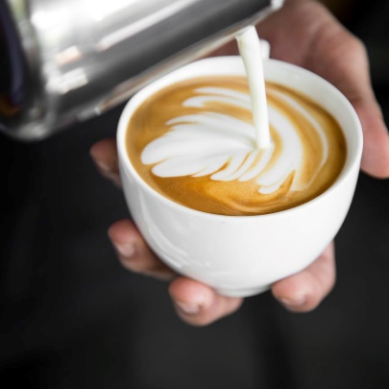
KHOA CÔNG NGHỆ THÔNG TIN
TRƯỜNG ĐẠI HỌC MỞ HÀ NỘI
BÁO CÁO CHUYÊN MÔN ĐỒ ÁN TỐT NGHIỆP
NGÀNH/ CHUYÊN NGÀNH:
CÔNG NGHỆ ĐA PHƯƠNG TIỆN
Giảng viên hướng dẫn: Ths. Trần Duy Hùng
Sinh viên thực hiện: Nguyễn Thị Minh Ngọc – 18A01
Nguyễn Thị Trung Anh – 18A05

Slide 2

TỔNG QUAN
Giới thiệu đề tài
Đề tài liên quan
Nội dung đề tài dự định đạt được
Phương pháp nghiên cứu
Kế hoạch thực hiện
Cơ sở lý thuyết
Phân tích thiết kế hệ thống
Nghiên cứu khảo sát và trải nghiệm người dùng
Xây dựng cấu trúc cơ bản
Tài liệu tham khảo

Slide 3

1. GIỚI THIỆU ĐỀ TÀI
1.1 Tóm tắt đề tài
- Đề tài đồ án tốt nghiệp Đại học khoa Công nghệ thông tin - chuyên ngành Công nghệ đa phương tiện
- Tên đề tài: Thiết kế giao diện và trải nghiệm người dùng cho website quán café Coffee Place
- Lĩnh vực: Kinh doanh thương mại điện tử

Slide 4
1.GIỚI THIỆU ĐỀ TÀI
1.2 Giới thiệu đề tài
- Việt Nam là quốc gia xuất khẩu Cafe với sản lượng đứng thứ nhì thế giới( sau Blazil)
-> Đây là cơ hội và thách thức tồn tại song song cho những ai quyết định bắt tay khai phá thị trường vốn tiềm năng nhưng cũng đầy thách thức này.
- Xây dựng một website là điều cần thiết cho các quán café. Không sớm thì muộn, nhưng thời điểm tốt nhất và mang cơ hội cho các quán café là ngay bây giờ.
Notes:
Việt Nam là quốc gia xuất khẩu café với sản lượng đứng nhì thế giới (chỉ sau Brazil), café được xem là loại thức uống đặc trưng của người Việt. Trong mỗi ngóc ngách trên đường phố, chúng ta sẽ dễ dàng tìm thấy rất nhiều quá café với đa dạng loại hình, phong cách phục vụ nhằm đảm bảo
Cơ hội và thách thức tồn tại song song cho những ai quyết định bắt tay khai phá thị trường vốn tiềm năng nhưng cũng đầy thách thức này.
Cơ hội đầu tiên đến từ lượng người dùng café là rất lớn, người Việt đã quá quen với ly café trên tay mỗi sáng hay những khoảng thời gian nhâm nhi trò chuyện cùng nhau bên tách café đen đá. Nếu khi xưa “miếng trầu là đầu câu chuyện” thì giờ đây “Café không?” chính là lời chào cho mọi cuộc gặp gỡ. Bên cạnh văn hoá phong tục đậm đà bản sắc, Việt Nam còn thu hút khách quốc tế bằng những ly café được biến tấu vô cùng linh hoạt. Vì vậy, để đáp ứng nhu cầu tăng nhanh của khách hàng, các chủ quán café đã nghĩ đến loại hình kinh doanh café kết hợp công nghệ để gia tăng trải nghiệm người dùng, khai thác thị trường và đột phá doanh thu. Phát triển ứng dụng thương mại điện tử, thiết kế website café, kết hợp các hình thức đạt hàng, giao hàng qua các ứng dụng trung gian,… là kết quả của sự chuyển đổi mang lại nhiều tích cực và lợi ích to lớn trong ngành café.[1] https://lptech.asia/kien-thuc/thiet-ke-website-cho-quan-cafe-co-that-su-can-thiet-hay-khong
Thứ nhất, tạo sự chuyên nghiệp, uy tín của quán café: Hiện nay, quán café được mở ra ngày càng nhiều nhưng khách hàng lại không biết đến chất lượng sản phẩm, dịch vụ như thế nào vì họ không có nơi để tìm hiểu các thông tin liên quan đến sản phẩm. Việc có một website sẽ giúp xây dụng lòng tin với khách hàng. Họ có thể xem thực đơn, giờ làm và các chính sách của quán, khách hàng sẽ không phải lo lắng sẽ bỏ lỡ các thông tin các sản phẩm đồ uống mới và chương trình ưu đãi. [2] https://lptech.asia/kien-thuc/5-ly-do-quan-coffee-cua-ban-can-1-website#:~:text=Coffee%20l%C3%A0%20ng%C3%A0nh%20h%C3%A0ng%20kinh,h%C3%A0ng%20d%E1%BB%85%20d%C3%A0ng%20ti%E1%BA%BFp%20c%E1%BA%ADn.
Thứ hai, thêm nguồn kênh quảng bá thương hiệu, tiếp cận với nhiều đối tượng khách hàng: Website là quyết định cần thiết hiện nay bởi đa số khách hàng sử dụng các ứng dụng khác nhau để đặt sản phẩm, đồ dung của quán nhằm tiết kiệm thời gian, đảm bảo sức khoẻ như trong tình hình đại dịch Covid. Đồng thời website cũng tạo điều kiện cho khách dễ tìm kiếm thông tin và chọn dịch vụ một cách dễ dàng hơn nữa.
Chắc hẳn, với sự xuất hiện của 1 chiếc website, quán café sẽ thu hút nhiều đối tượng khách hàng biết đến và tạo cơ hội cho sự phát triển lâu dài. [3] https://lptech.asia/kien-thuc/5-ly-do-quan-coffee-cua-ban-can-1-website#:~:text=Coffee%20l%C3%A0%20ng%C3%A0nh%20h%C3%A0ng%20kinh,h%C3%A0ng%20d%E1%BB%85%20d%C3%A0ng%20ti%E1%BA%BFp%20c%E1%BA%ADn.
Thứ ba, một website sẽ giúp quán có thể hoàn thiện về chất lượng sản phẩm, dịch vụ của quán café hơn
Trên thị trường đầy cạnh tranh hiện nay, một doanh nghiệp nói chung và quán café nói riêng chỉ tồn tại được phần lớn nhờ sự ủng hộ của khách hàng. Vì vậy, khách hàng chính là nhân tố đóng góp ý kiến rất lớn cho các quán café hoàn thành thiện về chất lượng sản phẩm, dịch vụ như thế nào. Từ những ý kiến đó, các chủ quán sẽ tổng hợp, phân tích, đánh giá và chắt lọc để điều chinht, hoàn thiện về chất lượng dịch vụ sản phẩm của các bạn.
Do đó, để có một nơi khách hàng trao đổi, đưa ra những góp ý để tạo sự gần gũi, tăng sự liên kết với khách hàng thì việc thiết kế 1 website riêng là lựa chọn không hề tồi. [4] https://lptech.asia/kien-thuc/5-ly-do-quan-coffee-cua-ban-can-1-website#:~:text=Coffee%20l%C3%A0%20ng%C3%A0nh%20h%C3%A0ng%20kinh,h%C3%A0ng%20d%E1%BB%85%20d%C3%A0ng%20ti%E1%BA%BFp%20c%E1%BA%ADn.
Thứ tư là, tăng các nguồn doanh thu cho quán
Mục đích cuối cùng của bất cứ doanh nghiệp nào trong hoạt động kinh doanh trên thị trường chính là đem về doanh thu và lợi nhuận, các quán café cũng cùng với mục tiêu đó. Mặc dù, lúc đầu phải bỏ ra một khoản phí cho việc đầu tư thiết kế website nhưng sau đó con đường kinh doanh quán sẽ rộng mở nhờ các tính năng mà website cung cấp.
Vì vậy, xây dựng một website là điều cần thiết cho các quán café. Không sớm thì muộn, nhưng thời điểm tốt nhất và mang cơ hội cho các quán café là ngay bây giờ. Đây là lý do tiếp theo để quán café nên cần 1 website.

Slide 5

2. ĐỀ TÀI LIÊN QUAN
2.1 Đề tài 1
Tên đề tài: Thiết kế giao diện và trải nghiệm người dùng
cho Website bán truyện tranh i-Comics
Sinh viên thực hiện: Phạm Văn Long
Giảng viên hướng dẫn: Đinh Phạm Ngọc Minh
- Những điểm đạt được
- Những điểm hạn chế
Notes:
Đề tài 1
Tên đề tài: Thiết kế giao diện và trải nghiệm người dùng cho Website bán truyện tranh i-Comics.
Khoa CNTT, Viện ĐH Mở HN, Hà Nội, 2021
Sinh viên thực hiện : Phạm Văn Long
Giảng viên hướng dẫn : Đinh Phạm Ngọc Minh
Những điểm đạt được
Thực hiện được đầy đủ các mục tiêu đề ra ban đầu, xây dựng được cơ bản chức năng của 1 website bán hàng mà người dùng cần.
Thể hiện thông tin hợp lý giúp người dùng dễ dàng đọc thông tin.
Có tính năng đánh giá sản phẩm, thuận tiện cho người dùng tham khảo ý kiến và đánh giá sản phẩm.
Có thiết kế theo các quy tắc về phối màu, Typography, Responsive.
Những điểm hạn chế
Màu sắc chưa thật sự tốt, sử dụng màu xanh nước biển là màu chủ đạo làm tổng thể khá buồn, chưa thực sự phù hợp với mục đích giải trí và hướng tới đối tượng là người ít tuổi

Slide 6
2. ĐỀ TÀI LIÊN QUAN
2.1 Đề tài 2
Tên đề tài: Thiết kế giao diện và trải nghiệm người dung cho Website cửa hang bán kính mắt Tidoki
Sinh viên thực hiện: Nguyễn Hoàng Linh
Giảng viên hướng dẫn: Trần Duy Hùng
- Những điểm đạt được
- Những điểm hạn chế
Notes:
Đề tài 2
Tên đề tài: Thiết kế giao diện và trải nghiệm người dùng cho website cửa hàng bán kính mắt Tidoki
Khoa CNTT, Viện ĐH Mở HN, Hà Nội, 2021
Sinh viên thực hiện : Nguyễn Hoàng Linh
Giảng viên hướng dẫn : Trần Duy Hùng
Những điểm đạt được
Khảo sát và phân tích phù hợp với yêu cầu thực tế, giao diện đơn giản, dễ dàng sử dụng.
Giao diện thân thiện, dễ sử dụng
Sử dụng linh hoạt các phương pháp thiết kế
Áp dụng được nguyên tắc cơ bản trong thiết kế
Những điểm hạn chế
Bố cục các trang con chưa phù hợp và thu hút người dùng
Responsive chưa tốt trên các thiết bị phổ biến.
Font chữ và nội dung các trang con chưa được chi tiết.

Slide 7
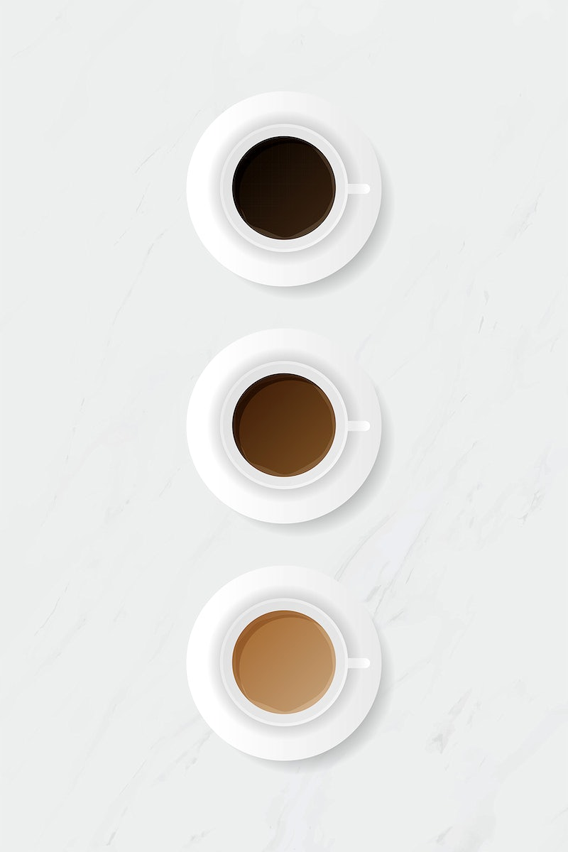
2.CÁC ĐỀ TÀI LIÊN QUAN
2.3 Kết luận
- Cả 2 đều là đề tài xây dựng Website thương mại điện tử với mục đích đáp ứng nhu cầu giải trí và nhu cầu cuộc sống của tất cả mọi người
- Website đã tạo được sự nhất quán trong thiết kế và hệ thống điều hướng dễ dàng sử dụng. Tuy nhiên các chức năng trong đề tài còn thiếu sót và ít chức năng trải nghiệm người dùng
-> Những giải pháp rút ra từ các đề tài này trong quá trình thiết kế giao diện Website
Notes:
Đề tài “Thiết kế giao diện và trải nghiệm người dùng cho Website bán truyện tranh i-Comics” và “Thiết kế giao diện và trải nghiệm người dùng cho website cửa hàng bán kính mắt Tidoki” là một đề tài xây dựng website thương mại điện tử với mục đích đáp ứng nhu cầu giải trí và nhu cầu cuộc sống của tất cả mọi người đặc biệt là các bạn học sinh, sinh viên.
Website đã đạt được sự nhất quán trong thiết kế và thiết kế hệ thống điều hướng dễ dàng sử dụng, tuy nhiên các chức năng trong đề tài còn thiếu sót và còn ít tính năng trải nghiệm người dùng.
Từ các đề tài này đưa ra được những giải pháp trong quá trình thiết kế giao diện website. Sử dụng màu sắc chủ đạo phù hợp kích thích thị giác và thu hút mọi người. Thiết kế giao diện sao cho người dùng sử dụng có thể hoàn thành được hành động mà họ mong muốn thực hiện đầu tiên, một cách nhanh nhất.

Slide 8

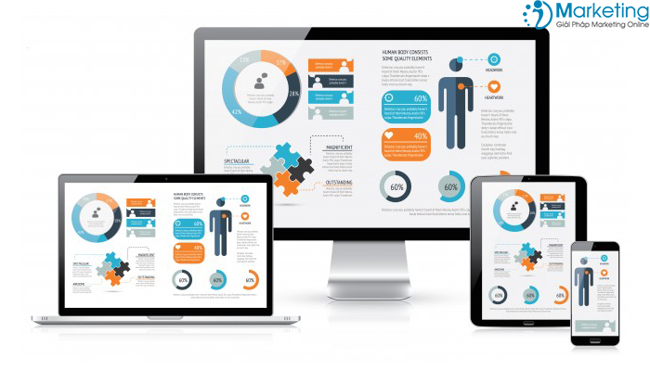
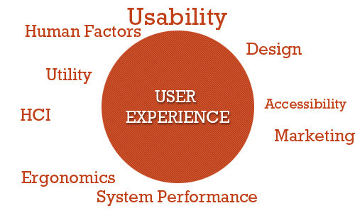
3. NỘI DUNG ĐỀ TÀI DỰ KIẾN ĐẠT ĐƯỢC
3.1 Hướng phát triển của đề tài
Trải nghiệm người dùng
Thiết kế giao diện
Notes:
Hướng phát triển của đề tài
Trải nghiệm người dùng
Nghiên cứu trải nghiệm người dùng bằng phương pháp định lượng. Sau đó phân tích dữ liệu thu thập được.
=> Nắm được nhu cầu, mong muốn của người dùng, từ đó thiết kế ra website giúp người dùng có trải nghiệm tốt hơn khi thao tác với trang web
Nắm được nhu cầu, mong muốn của người sử dụng sản phẩm với vai trò là người thiết kế, xây dựng giao diện, sao cho đem lại trải nghiệm người dùng tốt nhất, phù hợp với thị hiếu của người dùng hiện đại.
Thiết kế giao diện
Áp dụng các quy tắc thiết kế để đánh giá sản phẩm cuối sao cho hoàn thiện nhất.
Giải quyết các vấn đề: Màu sắc, bố cục hợp lý, truyền tải được thông điệp.
Trang web hợp thị hiếu, bắt kịp các xu hướng của giới trẻ.
Tạo sự kiểm soát chủ động cho người dùng
Thực hiện các điều hướng đơn giản.
Thiết lập giao diện có thể dễ dàng truy cập và theo dõi các mặt hàng, với các thông tin đầy đủ đi kèm.

Slide 9



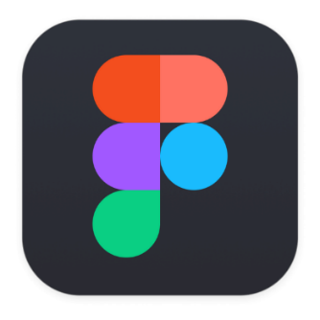

3. NỘI DUNG ĐỀ TÀI DỰ KIẾN ĐẠT ĐƯỢC
3.1 Các thiết kế dự kiến đạt được
- Với User
- Với Admin
3.2 Các công cụ dự định sẽ sử dụng
Notes:
Các thiết kế dự kiến đạt được
Đối với người dùng
Tìm kiếm sản phẩm theo tên, theo giá
Lọc danh sách sản phẩm theo: các loại đồ uống như: đồ uống mới nhất, đồ uống bán chạy, các đồ uống đang có ưu đãi,…
Có chức năng bình luận nhằm lắng nghe ý kiến từ khách hàng.
Mỗi khách hàng có thể thực hiện đăng ký, đăng nhập để thuận tiện cho việc tra cứu đơn hàng
Cung cấp các chức năng: đặt hàng, thanh toán, chỉnh sửa thông tin đơn hàng,…
Ngoài ra, chức năng tìm kiếm việc làm cũng sẽ được cung cấp ở website giúp thuận tiện hơn cho người có nhu cầu tìm việc
Chức năng nhận thông báo từ phía cửa hang như về chương trình khuyến mãi hay cơ hội việc làm dành cho user
Có chức năng liên hệ với cửa hàng nhằm đưa ra những góp ý tới chất lượng dịch vụ và chất lượng đồ uống của khách hàng
Liên kết với các trang mạng xã hội như: Facebook, Google, Twitter, Zalo,… => độ bao phủ của thương hiệu sẽ được nâng cao
Đối với admin
Đăng nhập vào tài khoản admin
Quản lý list thông tin tài khoản
Quản lý danh sách nhân viên của cửa hàng (bao gồm mã nhân viên, họ tên nhân viên, chức vụ,…
Quản lý trạng thái các đơn hàng như: đã đặt hàng thành công, đang giao, giao hàng thành công, đã huỷ đơn,…
Quản lý danh sách các sản phẩm: tên mặt hàng các loại đồ uống của quán, giá sản phẩm, giá sản phẩm sau khi áp dụng chương trình khuyến mãi, size của sản phẩm,…
Quản trị bài đăng: bao gồm nội dung các bài viết sẽ xuất hiện trên website phía user, ngoài ra còn có chức năng thêm bài đăng và lưu nháp khi chưa muốn hiển thị bài viết trên website user.
Quản lý báo cáo thống kê: biểu đồ doanh thu được hiển thị tuỳ vào các lựa chọn như: xem theo tuần, tháng, quý, hoặc năm,… Kèm với đó là thống kê số lượng đơn hàng tuỳ theo khoảng thời gian đã chọn.
Đăng nhập vào tài khoản admin.
Quản lý list thông tin tài khoản
Quản lý danh sách các sản phẩm, nguồn cung: đồ uống, nguyên liệu thành phẩm,…
Quản trị thông tin tức, liên hệ, các bình luận góp ý từ khách hàng
Quản lý thông tin hoá đơn
Cập nhật thông tin sản phẩm. (như giá, loại topping,… hoặc có thể xoá các sản phẩm không còn bán)
Quản lý báo cáo thống kê: tình hình thu nhập 1 ngày, 1 tháng, 1 năm của cửa hang
Các công cụ dự định sẽ sử dụng
Adobe Photoshop
Adobe Illustrator
Figma
Visual studio code
Ngôn ngữ thiết kế Web
Html
Css

Slide 10

4. PHƯƠNG PHÁP NGHIÊN CỨU
Phương pháp nghiên cứu định lượng:
Tiến hành khảo sát người dung thông qua Google Form. Từ kết quả thu được sau đó tiến hành phân tích dữ liệu.
Notes:
Phương pháp nghiên cứu

Slide 11
5. KẾ HOẠCH THỰC HIỆN
Tuần | Công việc | Người thực hiện
1 | - Thực hiện nghiên cứu đề tài, những mong muốn của khách hàng và chủ cửa hàng với một website bán cafe - Nghiên cứu các trang web của đổi thủ cạnh tranh để đưa ra thiết kế phù hợp và nổi bật | Nguyễn Thị Minh Ngọc
 | - Nghiên cứu người dùng | Nguyễn Thị Trung Anh
2 | - Tìm hiểu về UI, UX - Xác định phương pháp phối màu, nguyên lý thiết kế - Bố cục cơ bản của trang chủ và các trang con | Nguyễn Thị Trung Anh
 | - Tìm hiểu về các nguyên tắc thiết kế trải nghiệm người dùng trên nên tảng website - Phân tích nội dung, tạo sơ đồ trang web - Bố cục cơ bản của trang chủ và các trang con | Nguyễn Thị Minh Ngọc

Slide 12
3 | Phân tích thiết kế hệ thống | Nguyễn Thị Minh Ngọc, Nguyễn Thị Trung Anh
4 | - Tạo sơ đồ trang web - Xây dựng cấu trúc cơ bản của website | Nguyễn Thị Minh Ngọc
 | - Thiết kế phác thảo layout cho trang web - Xây dựng cấu trúc cơ bản của website | Nguyễn Thị Trung Anh
5+6 | - Thiết kế phác thảo chi tiết Wiframe | Nguyễn Thị Minh Ngọc
 | - Xây dựng hệ thống điều hướng của website | Nguyễn Thị Trung Anh
7+8 | - Thiết kế logo - Thiết kế giao diện trang chủ và các trang sản phẩm | Nguyễn Thị Trung Anh
 | - Thiết kế giao diện các trang đăng ký, đăng nhập, quên mật khẩu, đổi mật khẩu - Thiết kế giao diện trang chủ và các trang sản phẩm | Nguyễn Thị Minh Ngọc

Slide 13
9 | Thiết kế giao diện các trang giới thiệu, tin tức, liên hệ, giỏ hàng, thanh toán, đặt hàng | Nguyễn Thị Minh Ngọc, Nguyễn Thị Trung Anh
10 | - Thiết kế giao diện hoàn chỉnh cho trang web | Nguyễn Thị Trung Anh
 | - Sử dụng Figma để tạo ra prototype hoàn chỉnh | Nguyễn Thị Minh Ngọc
11 | - Sử dụng ngôn ngữ lập trình để thiết kế giao diện và các tương tác giữa người dùng với website | Nguyễn Thị Minh Ngọc, Nguyễn Thị Trung Anh
12 | - Hoàn thiện báo cáo - Bảo vệ đồ án

Slide 14

6.CƠ SỞ LÝ THUYẾT
a. UX là gì ?
b. Các yếu tố tạo nên trải nghiệm người dùng tốt
c. Quy trình thiết kế UI/UX
d. Phương pháp phối màu
e. Nguyên tắc thiết kế
f. Cơ sở lý thuyết về kiểu chữ
g. Kích thước Website
Notes:
CHƯƠNG 2. CƠ SỞ LÝ THUYẾT
UI là gì?
UI là viết tắt của từ User Interface có nghĩa là giao diện người dùng. Hiểu một cách đơn giản nhất thì UI là giao diện mà qua đó người dùng tương tác với các thiết bị điện tử như máy tính, thiết bị cầm tay và các thiết bị khác.Nó bao gồm tất cả những gì người dùng có thể nhìn thấy như: màu sắc web, bố cục sắp xếp như thế nào, web/app sử dụng fonts chữ gì, hình ảnh trên web có hấp dẫn hay không,...
Thiết kế UI (User Interface Design) là quá trình các designer tạo nên toàn bộ giao diện người dùng: text, nút bấm, icon, màu sắc, khoảng cách, hình ảnh, màn hình ứng dụng…
Trong thiết kế thì UI đóng vai trò là yếu tố truyền tải thông điệp từ người thiết kế, nhà cung cấp dịch vụ, sản phẩm tới người dùng. Đơn giản hơn thì nhà thiết kế đóng vai trò như 1 lập trình viên hoặc nhà xây dựng để bất cứ ai cũng có thể hiểu và sử dụng được sản phẩm của họ. Mục tiêu chính của UI Designer là thể hiện một giao diện người dùng thu hút, dễ sử dụng từ nội dung, chức năng của sản phẩm.
Các yếu tố tạo nên giao diện người dùng tốt
Mục tiêu cơ bản trong thiết kế giao diện người dùng:
Dựa trên tính quen thuộc của người dùng.
Tính nhất quán – thực hiện các hoạt động tương tự theo cách giống nhau.
Giảm việc tải dữ liệu vào bộ nhớ.
Lựa chọn giá trị mặc định một cách cẩn thận – tối giản sự lựa chọn chức năng cho người dùng.
Cung cấp thông tin phản hồi phù hợp để người sử dụng có thể điều chỉnh hành động.
Khả năng phục hồi lỗi.
Cung cấp các trợ giúp khi cần thiết.
Thế nào là giao diện tốt?
Tính nhất quán – thực hiện các hoạt động tương tự theo cách giống nhau.
Giảm việc tải dữ liệu và bộ nhớ.
Lựa chọn giá trị mặc định một cách cẩn thận – tối giản sự lựa chọn chức năng cho người dùng.
Cung cấp thông tin phản hồi phù hợp để người sử dụng có thể chỉnh hành động.
Khả năng phục hồi lỗi.
Cung cấp các trợ giúp khi cần thiết.
Thực hiện đúng và chính xác theo cách người dùng nghĩ nó là như vậy.
UX là gì?
UX là viết tắt của từ User Experience có nghĩa là trải nghiệm người dùng. Đơn giản hơn thì UX là những đánh giá của người dùng khi sử dụng sản phẩm. như: Website hay App của bạn có dễ sử dụng hay không, có thân việc bố trí sắp xếp bố cục như vậy đã được hay chưa? sản phẩm đó có đạt được mục đích đề ra không.
Thiết kế UX là thiết kế cảm giác khi trải nghiệm sản phẩm của người dùng. Sử dụng công nghệ để cải thiện chất lượng tương tác và làm công nghệ trở nên thân thiện với con người hơn (người dùng dễ dàng biết được chính xác họ đang làm gì, tìm kiếm sản phẩm, thông tin như thế nào, đang ở giai đoạn nào của quy trình đăng ký…).
Người làm về UX hay còn gọi là UX Designer. UX Designer sẽ nghiên cứu và đánh giá về thói quen và cách mà khách hàng sử dụng rồi đánh giá về sản phẩm website/App nào đó. Sử dụng và đánh giá ở đây đơn giản là những vấn đề: tính dễ sử dụng, sự tiện ích, sự hiệu quả khi hệ thống hoạt động.
Vì thế thiết kế UX không chỉ là cách bạn sử dụng thiết bị điện tử, website, apps mà còn được áp dụng trong nhiều lĩnh vực khác nhằm tăng chất lượng tương tác.
2.2.1. Các yếu tố tạo nên trải nghiệm người dùng tốt
Các yếu tố tạo nên trải nghiệm người dùng tốt:
Khả năng tìm kiếm (Findability)
Khả năng truy cập (Accessibility)
Đáp ứng được mong muốn(Desirability)
Khả năng sử dụng (Usability)
Sự hữu ích (Usefulness)
Thế nào là trải nghiệm tốt?
Findability – Khả năng tìm kiếm: Người dùng có thể dễ dàng tìm kiếm những gì họ cần hay không? Hệ thống menu, tìm kiếm, điều hướng có dễ sử dụng hay không.
Accessibility – Khả năng tiếp cận: Điều kiện để người dùng có thể sử dụng website. Ví dụ: một website có UI/UX được thiết kế rất tốt tuy nhiên không có phiên bản dành cho mobile. Từ đó có thể mất đi tương đối lượng người truy cập.
Usability– Khả năng sử dụng: Sản phẩm có thân thiện, dễ sử dụng hay không ?
Desirability – Đáp ứng được mong muốn: Website có giao diện lôi cuốn, khiến người dùng quay lại hay không. Ở đây UI đóng vai trò quan trọng: màu sắc có lôi cuốn hay không? Các yếu tố đồ họa có thu hút hay không?
Credible – Tính tin cậy: Liệu website có đáng tin cậy hay không, các thông tin có đầy đủ hay không?
Usefulness – Tính hữu dụng: Website có thực sự hữu dụng hay không?
Quy trình thiết kế UI/UX
Dường như không có một quy trình chuẩn nào để thiết kế UX/UI, mà tùy thuộc vào mỗi công ty, đặc thù dự án, quy mô mà có những hướng xây dựng khác nhau. Tuy vậy, trong quá trình thiết kế việc xác định một quy trình phù hợp để phát triển là vô cùng quan trọng, điều này giúp những thiết kế đi đúng hướng, đúng kế hoạch và tránh những sai sót trong quá trình phát triển.
Bước 1. Tiến hành nghiên cứu và tìm hiểu về dự án
Nghiên cứu chi tiết về lĩnh vực kinh doanh, người dùng và công nghệ có liên quan.
Giai đoạn này sẽ tạo ra rất nhiều dữ liệu vì vậy dữ liệu cần được lọc và tố chức hợp lý.
Bước 2. Xây dựng cấu trúc cơ bản của website
Kiến trúc thông tin (Information architecture - IA) là về việc quản lý thông tin bằng cách đưa thông tin vào cấu trúc logic, rõ ràng và quen thuộc (hoặc phân loại, ghi nhãn và trình bày thông tin).
IA rất quan trọng đối với khả năng sử dụng.
Các danh mục và trang đi theo luồng từ rộng đến hẹp để hướng dẫn người dùng đến trang web mục tiêu.
Hầu hết các trang web có cấu trúc phân cấp.
Bước 3. Phân tích nội dung
Trang web hiện có: Thực hiện kiểm tra nội dung.
Trang web mới: Đưa ra chiến lược nội dung phù hợp.
Những điểm mà UX cần giải quyết là:
Những gì trang web nên đạt được.
Những gì người dùng muốn và cần.
Điều gì làm cho nội dung độc đáo, có giá trị hoặc khác biệt.
Phong cách trình bày và ngôn ngữ được sử dụng.
Nguyên tắc tạo nội dung
Structure (cấu trúc)
Highlighting hoặc in đậm các cụm từ hoặc từ quan trọng (key phrases and words).
Sử dụng danh sách ký hiệu đề mục (bulleted lists).
Chia nhỏ thông tin thành các đoạn văn bản.
Tiêu đề dùng để mô tả phải có sự khác biệt.
Hierarchy (Sự phân cấp)
Bố cục theo hình kim tự tháp (tiêu đề đến trước, tiêu đề phụ theo sau, nội dung được trình bày theo mức độ quan trọng giảm dần).
Relevance (Sự liên quan)
Nội dung trên trang phải phù hợp với người dùng và mục đích của chính trang đó.
Bước 4. Tạo sơ đồ trang web
Sơ đồ trang web là một kế hoạch có cấu trúc trực quan để biết cách sắp xếp và tổ chức các trang web của website.
Bước 5. Xây dựng điều hướng
Hệ thống điều hướng sẽ hướng dẫn người dùng dễ dàng truy cập tất cả các trang của website.
Hệ thống điều hướng không chỉ menu.
Điều hướng thành công sẽ giúp người dùng trả lời bốn câu hỏi cơ bản:
Tôi đang ở đâu?
Tôi đã làm thế nào để đến đây?
Tôi có thể đi đâu tiếp theo?
Làm thế nào để tôi về trang chủ?
Bước 6. Tạo bố cục layout
Cấu trúc cơ bản gồm 4 phần:
Phần header: Đặt ở đầu trang, được sử dụng để xác định trang web và cung cấp các công cụ cơ bản:
Logo hoặc nhãn hiệu nhận dạng (dùng để nhận dạng thương hiệu)
Điều hướng chính
Tính năng đăng nhập
Thanh tìm kiếm
Khu vực nội dung trung tâm: được sử dụng để trình bày nội dung chính.
Nội dung thực tế cụ thể cho trang: văn bản, hình ảnh, video …(có thể được chia thành nhiều cột).
Thanh bên: (ở bên trái hoặc bên phải, hoặc đôi khi ở cả hai bên): được sử dụng để trình bày nội dung và công cụ phụ:
Thanh điều hướng phụ hoặc các tính năng điều hướng khác (ví dụ: lưu trữ bài viết blog theo ngày).
CTA (call to action), bao gồm các nút và form đăng ký.
Nội dung bổ sung, như liên kết hoặc đoạn trích…
Chân trang: ở cuối trang, được sử dụng cho các tài nguyên và nội dung quan trọng nhưng không nổi bật:
Thông tin pháp lý
Chính sách bảo mật và từ chối trách nhiệm
Các thành phần điều hướng bổ sung
Sử dụng các công cụ phác thảo (wireframe) để phác thảo bố cục layout.
Mục đích:
Chỉ ra vị trí của các thành khác nhau trên trang nhằm hướng dẫn cho các nhà thiết kế tạo ra thiết kế trực quan và các nhà phát triển web để viết mã và tương tác cần thiết.
Độ chính xác thực thấp (phác họa cơ bản).
Độ chính xác cao (bố cục rất chi tiết, phức tạp bao gồm các yếu tố sáng tạo).
Bước 7. Bổ sung thêm các thành phần khác
Bổ sung thêm các thành phần khác để hữu ích cho việc thu thập thông tin người dùng và thu hút tương tác trên trang web như:
Call To Action: CTA có thể có nhiều hình dạng và hình thức khác nhau, từ liên kết văn bản đến các nút lớn.
Forms: Các trường tương tác nơi người dùng có thể nhập thông tin của họ để đăng ký bản tin hoặc tham gia một cuộc thi.
Search: Giúp người dùng điều hướng và tìm thông tin cụ thể dễ dàng hơn, cho trải nghiệm người dùng tốt hơn.
Bước 8. Xây dựng thiết kế trực quan
Xây dựng giao diện của trang web giúp trang web thu hút và tạo ấn tượng tốt với người dùng bằng các yếu tố:
Màu sắc
Đồ họa
Tổng thể các thành phần thiết kế được sử dụng
Bước 9. Tiến hành kiểm tra và cho ra sản phẩm cuối cùng
Cho phép một hoặc nhiều người dùng truy cập vào một trang web hoặc prototype và quan sát cách họ hành xử khi sử dụng nó.
Khám phá các vấn đề và đạt được những hiểu biết mà những điều này có thể được sử dụng để cải thiện sản phẩm cuối cùng.
Mục tiêu của kiểm tra người dùng không phải là loại bỏ từng vấn đề tiềm ẩn có thể có trên một trang web, mà là hướng tới việc tạo ra trải nghiệm tốt nhất có thể cho người dùng bằng cách liên tục cải thiện và tối ưu hóa.
Phương pháp phối màu
Lý thuyết về màu sắc
Màu sắc trong thiết kế mang tính chủ quan, nó gây ra sự phản ứng như thế này ở một người nhưng có thể gây ra sự phản ứng hoàn toàn khác ở một người khác. Đôi khi nó tùy thuộc vào tính cách, và nó còn phụ thuộc vào văn hóa.
Màu sắc có thể tác động đến những người khác nhau, một cá nhân hay một tập thể, là một trong những cách doanh nghiệp xây dựng thương hiệu riêng. Đôi khi chỉ đơn giản như thay đổi sắc màu và sắc độ của màu sắc có thể hoàn toàn thay đổi cảm xúc. Ngoài ra nhiều văn hoá khác nhau cũng có những sự nhìn nhận khác nhau về màu sắc.
Thông thường màu đỏ, vàng da cam, vàng... đưa lại cho con người cảm xúc ấm áp, nên được gọi là những gam màu nóng. Còn các màu xanh, xanh lục, tím... đưa đến cảm giác lạnh lẽo và được xếp vào nhóm màu lạnh.
Các màu nóng và lạnh mang lại cho con người những hiệu ứng tâm lý khác nhau: màu nóng dễ làm con người phấn chấn, hoạt bát, năng nổ, còn màu lạnh dễ giúp người ta bình tĩnh, hiền hoà, lắng dịu.
Các nguyên tắc phối màu trong thiết kế
Phối màu đơn sắc (Monochromatic)
Khi sử dụng phối màu đơn sắc, bạn thường chỉ sử dụng một màu chủ đạo hay đôi lúc bạn cũng có thể sử dụng nhiều kiểu sắc độ khác nhau trong cùng một màu để chúng cộng hưởng với nhau.
Vì không quá cầu kỳ và phức tạp, nên kiểu phối màu đơn sắc nhìn rất dễ chịu với người nhìn. Tuy nhiên, cũng chính vì sự đơn giản và đôi lúc có phần đơn điệu, bạn sẽ gặp khó khăn để tạo điểm nhấn với một số chi tiết trên website của mình
Phối màu bổ túc trực tiếp (Complementary)
Phối màu bổ túc sử dụng những cặp màu đối xứng nhau trên vòng tròn màu để tạo nên những phối màu năng động và tràn đầy năng lượng
Khi sử dụng cách kết hợp này nên cân nhắc kỹ lưỡng vì 2 màu bổ sung thực chất tương phản nhau nên có thể gây khó chịu, chói mắt cho người xem.
Khi sử dụng phối màu này, bạn không nên sử dụng những màu có sắc độ nhạt(desaturated colors), vì những màu như vậy sẽ làm mất đi tính tương phản cao giữa các cặp màu với nhau, vốn là điểm mạnh của phối màu này.
Phối màu tương đồng (Analogous)
Màu tương đồng (thường là ba màu) kết hợp rất tốt với những màu kế bên nó trên vòng tròn màu; qua đó, tạo nên những phối màu rất nhã nhặn và thu hút.
Phối màu tương đồng đa dạng về màu sắc hơn so với phối màu đơn sắc. Bởi vậy, khi sử dụng chúng, bạn có thể phân biệt các nội dung khác nhau trên sản phẩm dễ dàng hơn.
Khi sử dụng phối màu này, cần chọn ra cho mình một màu chủ đạo. Sau đó, chọn màu thứ 2 với nhiệm vụ phân biệt các phần nội dung quan trọng của sản phẩm. Màu thứ 3 thường dùng cho những chi tiết không quá quan trọng (thường là các chi tiết trang trí).
Phối màu bổ túc bộ ba (Triadic)
Phối màu này được hình thành với ba màu nằm ở ba góc khác nhau của vòng tròn màu và tạo nên một hình tam giác đều.
Phối màu này rất khó sử dụng khi các bạn muốn tạo điểm nhấn trên sản phẩm của mình. Tuy có đến ba màu được sử dụng nhưng bạn sẽ thỉnh thoảng thấy phối màu này khá đơn điệu, an toàn và thiếu sáng.
Phối màu bổ túc bộ bốn (Rectangular Tetradic)
Phối màu này được hình thành với hai cặp màu bổ túc trực tiếp. Những sự đối nghịch cũng như bổ sung giữa hai cặp màu này chính là điểm mạnh và khác biệt đặc trưng của phối màu này.
Cần chú ý tới sự cân bằng giữa màu nóng và màu lạnh trong thiết kế.
Phối màu bổ túc xen kẽ (Split-complementary)
Phối màu này được tạo bởi ba màu nằm ở ba góc khác nhau trên vòng tròn màu và tạo nên một hình tam giác cân.
Ngày này, có rất nhiều sản phẩm chuộng phối màu này. Chủ yếu họ sử dụng màu đen và trắng làm những màu chủ đạo, tô điểm bằng các màu thứ 3 bắt mắt như đỏ và xanh với các chi tiết phụ.
Phối màu này đơn giản và an toàn nhưng vô cùng hiệu quả.
Nguyên tắc thiết kế
Balance (luật cân bằng)
Cân bằng trong thiết kế là một yếu tố cần thiết trong một mẫu sản phẩm design, nó được chia ra làm 2 loại chính cân bằng đối xứng và cân bằng bất đối xứng.
Cân bằng đối xứng là một kiểu chia trục 50/50 trong thiết kế, bao gồm các yếu tố như chiều cao, chiều rộng,…được sắp xếp đối xứng trong một mẫu thiết kế. Luật cân bằng đối xứng được chia ra làm nhiều loại như cân bằng đảo ngược, cân bằng 2 trục, cân bằng xuyên tâm.
Còn cân bằng bất đối xứng là sự dàn xếp bố cục khi một thiết kế không có sự đối xứng với nhau giữa các yếu tố trong một mẫu design.
Rhythm (luật nhịp điệu)
Luật nhịp điệu tạo nên sự dịch chuyển và điều hướng của tầm nhìn. Thông thường các designer tạo ra luật nhịp điệu trong một thiết kế bằng cách sắp xếp các yếu tố lặp đi lặp lại trong một thiết kế, tạo thành một hướng nhìn xuyên suốt. Luật nhịp điệu làm nên một đường dẫn khiến mắt người xem có thể nhận ra phần thông tin quan trọng trong thiết kế.
Luật nhịp điệu được tạo ra bởi 3 cách đó là: sự lặp lại, dùng chuỗi và tính liên tục.
Emphasis (luật nhấn mạnh)
Luật nhấn mạnh được tạo theo quy tắc làm nổi bật những thiết kế cần được nhấn mạnh. Bằng cách sắp xếp các yếu tố một cách hợp lý, tạo nên sự tương phản giữa chủ thể trong thiết kế với các yếu tố khác dựa vào cách phối hợp màu sắc, hình dạng, tỉ lệ và chất liệu, giúp người xem nhận ra ngay yếu tố nào là tâm điểm.
Sự tương phản và nhấn mạnh mang lại sự khác biệt trong thiết kế. Có rất nhiều loại tương phản được dùng trong luật nhấn mạnh, tuy nhiên phổ biến nhất là sự đối lập giữa cong và thẳng, rộng và hẹp, trơn và xù xì, màu sắc,…thông thường dân designer rất ưa chuộng sử dụng sự tương phản về màu trong thiết kế.
Unity (luật đồng nhất)
Luật đồng nhất là sự liên kết giữa các yếu tố trong 1 layout, đồng nhất là sự cân bằng phù hợp của các yếu tố tạo nên 1 tổng thể hài hòa, dễ chịu. Tất cả những yếu tố trong 1 layout, như chữ viết, hình ảnh, icon,…hỗ trợ cho nhau tạo nên sự kết hợp thành 1 khối nghệ thuật đồng nhất. Nó đạt được được bằng cách sử dụng sự liên tục và hài hòa.
Simplicity: luật đơn giản
Trong thiết kế luật đơn giản giúp cho người xem nhận thức chủ đề trở nên dễ dàng hơn. Đôi khi sự đơn giản là một yếu tố cần thiết trong một mẫu thiết kế, tạo nên sự sáng sủa, rõ ràng, không quá khó khăn để nhận thức chủ thể đáng được chú ý.
Hiện nay xu hướng thiết kế theo luật đơn giản càng trở nên thịnh hành hơn, nó không chỉ giúp mẫu thiết kế trở nên rõ ràng mà còn tạo nên sự sang trọng.
Proportion (luật cân xứng)
Luật cân xứng là mối quan hệ giữa kích thước và hình dạng. Luật cân xứng được quy định về sự đồng nhất giữa layout và các thành phần nằm trong nó (hình ảnh, chữ,…). Để có một sự cân xứng hoàn hảo cần có sự điều chỉnh phù hợp trong thiết kế, để làm thế nào kích thước của các thành phần không bị to hoặc nhỏ, nó phải đảm bảo sự hài hòa và cân xứng tổng thể. Sự cân xứng bao gồm những mối liên quan đó là liên quan về chiều cao, chiều rộng, chiều sâu và không gian chung quanh.
Khoảng không gian xung quanh một chủ đề tạo nên 1 yếu tố gọi là tỉ lệ. Trong cuộc sống chúng ta bắt gặp rất nhiều thứ gọi là yếu tố tỉ lệ, ví dụ như chúng ta thấy 1 bộ bàn ghế khá lộng lẫy ngoài cửa hàng bán đồ nội thất, chúng ta đặt mua nó và tưởng rằng nó phù hợp với căn hộ của mình nhưng sau khi về thấy nó quá to so với căn phòng thì đây gọi là sự không cân xứng trong yếu tố tỉ lệ. Trong thiết kế cũng vậy, yếu tố tỉ lệ nó rất quan trọng, nếu như bạn muốn thêm 1 thành phần nào vào trong thiết kế của mình cũng nên để ý liệu nó có phù hợp hay không.
Cơ sở lý thuyết về kiểu chữ
Kiểu chữ ( Typography ) không chỉ tác động đến trải nghiệm người dùng mà còn ảnh hưởng đến từng sản phẩm theo nhiều cách khác nhau. Vì vậy việc chọn một font chữ thích hợp để cho vào bản thiết kế là một điều vô cùng cần thiết.
Có 2 loại kiểu chữ phổ biến:
Phông chữ Serif (Chữ có chân) có các nét nhỏ gắn liền với phần chính của chữ. Chữ có chân thường được dùng phổ biến trong các ấn phẩm in ấn như tạp chí và báo.
Phông chữ Sans serif (Chữ không chân) là một kiểu chữ không mang các đường nét nhỏ gắn liền với chữ. Chữ không chân được xem là đơn giản và hiện đại hơn chữ có chân, ngoài ra nó còn dễ đọc hơn trên màn hình máy tính, nên nó là lựa chọn tốt nhất cho thiết kế website.
Kích thước website
Kích thước của website có 2 dạng chính là:
Kích thước cố định (fixed layout) - Kích thước cố định là kích thước mà chiều rộng(width) của website được thiết lập theo 1 thông số cố định: Ví dụ 800px, 1000px,960px, 1260px,...
Kích thước lưu động (fluid layout) - Kích thước lưu động là kích thước được tính theo thông số tỷ lệ % thay vì thông số cố định px và do đó, chiều rộng của website co giãn theo kích thước của cửa sổ trình duyệt (browser windows)
Ngoài 2 dạng chính trên còn có dạng bổ sung thứ 3 là kích thước co giãn (elastic layout) - Kích thước co giãn (elastic layout) là dạng kết hợp của 2 dạng trên. Responsive web design :
Responsive Web Design (RWD) là một thuật ngữ ám chỉ phương pháp thiết kế website cho khả năng hiển thị tương thích với mọi kích thước của thiết bị.
Bố cục của các trang web sẽ tự đáp ứng theo hành vi của người dùng và môi trường hiển thị. Môi trường ở đây chính là kích thước của trình duyệt, hướng xoay hoặc kích thước của thiết bị.
Với phiên bản thiết kế web chuẩn Responsive, nội dung hiển thị sẽ dễ dàng đọc và điều hướng hơn. Các nội dung sẽ được xếp theo chiều dọc hoặc xuất hiện dưới dạng cột. Thay vì bị cắt hoặc làm biến dạng bố cục, các hình ảnh sẽ tự động thay đổi kích thước. Từ đó, trang web sẽ tự động điều chỉnh dựa trên thiết bị mà người xem nhìn thấy.

Slide 15

7. Phân tích và thiết kế hệ thống
90%
7.1. Phân tích quy trình nghiệp vụ
7.2 Phân tích chức năng nghiệp vụ

Slide 16

7.1 Phân tích quy trình nghiệp vụ
Quy trình đăng kí tài khoản
Quy trình đăng nhập
Quy trình đăng ký nhận thông báo
Quy trình đặt hàng
Quy trình nộp hồ sơ ứng tuyển
Quy trình quản lý thông tin tài khoản
Quy trình xem tin tức
Quy trình xem tin tức chi tiết đơn hang
Quy trình huỷ đơn hang
Quy trình đăng thông tin sản phẩm
Quy trình đánh giá đơn, mua lại hang
Quy trình đăng tin tức, tin tuyển dụng, sản phẩm, đơn hang nhân viên từ giao diện quản trị.
Quy trình thống kê doanh thu
Notes:
Phân tích quy trình nghiệp vụ
Quy trình đăng ký tài khoản
Khách hàng đi từ trang chủ vào trang đăng ký. Nhập thông tin đăng ký và ấn đăng ký. Nếu check validate là các giá trị invalid thì sẽ hiển thị lỗi dưới từng ô nhập và nếu sai sẽ hiển thị ô thông báo và nhấn quay lại trang chủ. Nếu đã có tài khoản có thể nhấn đăng nhập.
Quy trình Quy trình đăng ký tài khoản
Khách hàng đi từ trang chủ vào trang đăng ký. Nhập thông tin đăng ký và ấn đăng ký. Nếu check validate là các giá trị invalid thì sẽ hiển thị lỗi dưới từng ô nhập và nếu sai sẽ hiển thị ô thông báo và nhấn quay lại trang chủ. Nếu đã có tài khoản có thể nhấn đăng nhập.
Quy trình đăng nhập
Khách hàng đi từ trang chủ vào trang đăng nhập. Nhập thông tin đăng nhập sẽ trở lại trang chủ. Nếu chưa có tài khoản sẽ nhấn vào đi tới trang đăng ký.
Quy trình đăng ký nhận thông báo
Khách hàng truy cập vào website, footer ở bất kỳ trang nào cũng sẽ có mục đăng ký nhận thông báo. Thực hiện nhập gmail vào nhấn button “Gửi ngay” để đăng ký nhận thông báo.
Quy trình đặt hàng
Khách hàng bắt buộc phải đăng nhập thành công mới sử dụng được chức năng này. Sau khi đăng nhập, thực hiện nhấn vào sản phẩm để xem thông tin sản phẩm hoặc nhấn mua ngay để đi tới giỏ hàng. Khách hàng tiếp tục các bước nhập thông tin thanh toán, tiến hành đặt hàng.
Quy trình nộp hồ sơ ứng tuyển
Khách hàng truy cập vào trang con là “Tuyển dụng”. Tại tab “Việc làm”, nhấn button “Nộp hồ sơ ứng tuyển” . Nhấn icon trái tim, thông tin việc làm tương ứng sẽ lưu tại tab “Yêu thích”.
Quy trình quản lí thông tin tài khoản
Khách hàng thực hiện đăng nhập vào website thành công. Nhấn icon avatar ở menu bar, chọn “Tài khoản”. Tại đây có thể xem thông tin hồ sơ của account đang đăng nhập, mật khẩu, địa chỉ đã lưu và 1 số câu trả lời hỗ trợ từ admin.
Quy trình xem tin tức
Khách hàng truy cập màn hình Blog, nhấn vào bài tin tức muốn xem sẽ hiển thị bài tin tức chi tiết
Quy trình xem chi tiết đơn hàng
Sau khi tiến hành đặt hàng, đơn hàng chuyển sang lần lượt các trạng thái “Chờ xác nhận” → “Đang giao” →”Đã giao”. Chỉ khi đang ở trạng thái “Chờ xác nhận” mới có quyền thực hiện lệnh “Huỷ”. Tại trạng thái “Đang giao” và “Đã huỷ”, khách hàng có thể xem chi tiết đơn hàng bằng cách nhấn button “Chi tiết đơn hàng”.
Quy trình hủy đơn hàng
Ngay sau khi đặt mua đơn hàng. Khi chưa được nhân viên xác nhận thì khách hàng vẫn có thể hủy đơn hàng. Khách hàng có thể xem các sản phẩm đã huỷ khi nhấn chọn tab “Đã huỷ” trên thanh menu.
Quy trình xác nhận đơn hàng
Nhân viên khi vào trang quản trị nhấn chọn vào danh sách đơn hàng. Với những đơn hàng mới được được đặt thì sẽ có trạng thái xác nhận. Còn những đơn hàng đã được xác nhận sẽ có thêm các nút trạng thái đơn hàng để cập nhập.
Quy trình đăng thông tin sản phẩm
Nhân viên vào giao diện quản trị đi vào menu nhấn chọn sản phẩm sau đó sẽ thêm mới sản phẩm, xóa sản phẩm và nhấn nút cập nhập khi thay đổi thông tin.
Quy trình đánh giá đơn, mua lại đơn hàng
Sau khi đơn hàng chuyển sang trạng thái “Đã giao”, khách hàng có thể thực hiện đánh giá chất lượng đơn hàng sau khi nhận. Ngoài ra, khi nhấn button “Mua lại” sẽ đưa đơn hàng đã chọn vào giỏ hàng.
Quy trình đăng tin tức, tin tuyển dụng, sản phẩm, đơn hàng, nhân viên từ giao diện quản trị
Nhân viên vào giao diện quản trị, tại menu dọc trái, nhấn chọn các tab: “Bài đăng”, “Đơn hàng”, “Sản phẩm”, “Nhân viên”, sau đó sẽ thực hiện thêm, sửa, xoá, cập nhật thông tin tương ứng với mục đã chọn
Quy trình thống kê doanh thu
Nhân viên vào giao diện quản trị, tại menu dọc trái, nhấn chọn tab “Thống kê”.
đăng nhập
Khách hàng đi từ trang chủ vào trang đăng nhập. Nhập thông tin đăng nhập sẽ trở lại trang chủ. Nếu chưa có tài khoản sẽ nhấn vào đi tới trang đăng ký.
Quy trình đăng ký nhận thông báo
Khách hàng truy cập vào website, footer ở bất kỳ trang nào cũng sẽ có mục đăng ký nhận thông báo. Thực hiện nhập gmail vào nhấn button “Gửi ngay” để đăng ký nhận thông báo.
Quy trình đặt hàng
Khách hàng bắt buộc phải đăng nhập thành công mới sử dụng được chức năng này. Sau khi đăng nhập, thực hiện nhấn vào sản phẩm để xem thông tin sản phẩm hoặc nhấn mua ngay để đi tới giỏ hàng. Khách hàng tiếp tục các bước nhập thông tin thanh toán, tiến hành đặt hàng.
Quy trình nộp hồ sơ ứng tuyển
Khách hàng truy cập vào trang con là “Tuyển dụng”. Tại tab “Việc làm”, nhấn button “Nộp hồ sơ ứng tuyển” . Nhấn icon trái tim, thông tin việc làm tương ứng sẽ lưu tại tab “Yêu thích”.
Quy trình quản lí thông tin tài khoản
Khách hàng thực hiện đăng nhập vào website thành công. Nhấn icon avatar ở menu bar, chọn “Tài khoản”. Tại đây có thể xem thông tin hồ sơ của account đang đăng nhập, mật khẩu, địa chỉ đã lưu và 1 số câu trả lời hỗ trợ từ admin.
Quy trình xem tin tức
Khách hàng truy cập màn hình Blog, nhấn vào bài tin tức muốn xem sẽ hiển thị bài tin tức chi tiết
Quy trình xem chi tiết đơn hàng
Sau khi tiến hành đặt hàng, đơn hàng chuyển sang lần lượt các trạng thái “Chờ xác nhận” → “Đang giao” →”Đã giao”. Chỉ khi đang ở trạng thái “Chờ xác nhận” mới có quyền thực hiện lệnh “Huỷ”. Tại trạng thái “Đang giao” và “Đã huỷ”, khách hàng có thể xem chi tiết đơn hàng bằng cách nhấn button “Chi tiết đơn hàng”.
Quy trình hủy đơn hàng
Ngay sau khi đặt mua đơn hàng. Khi chưa được nhân viên xác nhận thì khách hàng vẫn có thể hủy đơn hàng. Khách hàng có thể xem các sản phẩm đã huỷ khi nhấn chọn tab “Đã huỷ” trên thanh menu.
Quy trình xác nhận đơn hàng
Nhân viên khi vào trang quản trị nhấn chọn vào danh sách đơn hàng. Với những đơn hàng mới được được đặt thì sẽ có trạng thái xác nhận. Còn những đơn hàng đã được xác nhận sẽ có thêm các nút trạng thái đơn hàng để cập nhập.
Quy trình đăng thông tin sản phẩm
Nhân viên vào giao diện quản trị đi vào menu nhấn chọn sản phẩm sau đó sẽ thêm mới sản phẩm, xóa sản phẩm và nhấn nút cập nhập khi thay đổi thông tin.
Quy trình đánh giá đơn, mua lại đơn hàng
Sau khi đơn hàng chuyển sang trạng thái “Đã giao”, khách hàng có thể thực hiện đánh giá chất lượng đơn hàng sau khi nhận. Ngoài ra, khi nhấn button “Mua lại” sẽ đưa đơn hàng đã chọn vào giỏ hàng.
Quy trình đăng tin tức, tin tuyển dụng, sản phẩm, đơn hàng, nhân viên từ giao diện quản trị
Nhân viên vào giao diện quản trị, tại menu dọc trái, nhấn chọn các tab: “Bài đăng”, “Đơn hàng”, “Sản phẩm”, “Nhân viên”, sau đó sẽ thực hiện thêm, sửa, xoá, cập nhật thông tin tương ứng với mục đã chọn
Quy trình thống kê doanh thu
Nhân viên vào giao diện quản trị, tại menu dọc trái, nhấn chọn tab “Thống kê”.

Slide 17
7.1 Phân tích chức năng nghiệp vụ
7.1.1 Xác định quy trình nghiệp vụ
a. Đối với nhân viên
b. Đối với khách hàng
7.1.2 Xác định chức năng chi tiết
Đăng ký tài khoản
Đăng nhập
Phân quyền
Đổi mật khẩu
Quên mật khẩu
Thay đổi thông tin cá nhân
Tìm kiếm sản phẩm
Notes:
Phân tích chức năng nghiệp vụ
Xác định trình nghiệp vụ
Đối với nhân viên
Quản lý sản phẩm
Quản lý đơn hàng
Quản lý bài đăng
Quản lý nhân viên
Đối với khách hàng
Đối với khách hàng
Đăng ký, đăng nhập, đổi mật khẩu và quên mật khẩu
Đăng ký nhận thông báo
Tìm kiếm thông tin
Chọn mua sản phẩm
Đặt hàng và thanh toán
Theo dõi đơn hàng
Quản lý giỏ hàng
Xem blog
Xác định chức năng chi tiết
Từ nghiệp vụ của bài toán ta xác định được các chức năng chi tiết:
Đăng ký tài khoản
Đăng nhập
Phân quyền
Đổi mật khẩu
Quên mật khẩu
Thay đổi thông tin cá nhân
Tìm kiếm sản phẩm
Xem sản phẩm
Đăng kí nhận thông báo
Xem thông báo
Tìm kiếm danh mục sản phẩm
Xem danh mục sản phẩm
Mua sản phẩm
Thêm vào giỏ hàng
Xóa khỏi giỏ hàng
Điền thông tin
Đặt hàng
Thanh toán đơn hàng
Theo dõi đơn hàng
Hủy đơn hàng
Mua lại đơn hàng
Xem lịch sử mua hàng
Đăng sản phẩm
Xóa sản phẩm
Cập nhật sản phẩm
Tạo danh mục sản phẩm
Xóa danh mục sản phẩm
Cập nhật danh mục sản phẩm
Đăng tin tức
Cập nhật tin tức
Xóa tin tức
Lọc tin tức ( theo tác giả, danh mục, ngày đăng, trạng thái)
Tìm kiếm bài đăng
Thống kê danh sách đơn hàng
Cập nhật trạng thái đơn hàng
Tìm kiếm đơn hàng theo mã
Xem đơn hàng( trạng thái chờ xác nhận, chờ lấy hàng, đang giao, đã giao, đơn hủy)
Xác nhận đơn
Xuất danh sách đơn hàng theo khoảng thời gian
Thống kê doanh thu, số lượng đơn hàng
Xem thông tin nhân viên
Thêm thông tin nhân viên
Xóa thông tin nhân viên
Sửa thông tin nhân viên

Slide 18

Xem sản phẩm
Đăng kí nhận thông báo
Xem thông báo
Tìm kiếm/ Xem danh mục sản phẩm
Mua sản phẩm
Thêm vào giỏ hàng
Xóa khỏi giỏ hàng
Điền thông tin
Đặt hàng
Thanh toán đơn hàng
Theo dõi đơn hàng
Hủy đơn hàng
Mua lại đơn hàng
Xem lịch sử mua hàng
Đăng sản phẩm
Xóa / Cập nhật sản phẩm
Tạo danh mục sản phẩm
Xóa danh mục sản phẩm
Cập nhật danh mục sản phẩm

Slide 19
Đăng tin tức
Cập nhật tin tức
Xóa tin tức
Lọc tin tức ( theo tác giả, danh mục, ngày đăng, trạng thái)
Tìm kiếm bài đăng
Thống kê danh sách đơn hàng
Cập nhật trạng thái đơn hàng
Tìm kiếm đơn hàng theo mã
Xem đơn hàng( trạng thái chờ xác nhận, chờ lấy hàng, đang giao, đã giao, đơn hủy)
Xác nhận đơn
Xuất danh sách đơn hàng theo khoảng thời gian
Thống kê doanh thu, số lượng đơn hàng
Xem thông tin nhân viên
Thêm thông tin nhân viên
Xóa thông tin nhân viên
Sửa thông tin nhân viên

Slide 20
7.2.3 Xác định nhóm chức năng
Chức năng mức lá | Phân nhóm
Đăng ký tài khoản | Quản lý tài khoản
Phân quyền
Đăng ký nhận thông báo
Đăng nhập
Thay đổi thông tin tài khoản
Quên mật khẩu tài khoản
Đổi mật khẩu
Đăng xuất

Slide 21
Thêm sản phẩm mới | Quản lý sản phẩm
Xem danh sách các sản phẩm
Sửa thông tin sản phẩm
Đánh giá sản phẩm
Tìm kiếm sản phẩm
Xóa sản phẩm
Xem danh sách nhân viên | Quản lý nhân viên
Thêm nhân viên
Sửa / xóa thông tin nhân viên

Slide 22
Thêm vào giỏ hàng | Quản lý giỏ hàng
Xóa khỏi giỏ hàng
Thanh toán tiền
Thay đổi thông tin giao hàng
Xem tin tuyển dụng | Quản lý tin tuyển dụng
Nộp hồ sơ ứng tuyển
Bình luận về tin tuyển dụng
Thêm tin vào mục yêu thích
Nhận thông báo về tuyển dụng

Slide 23
Lập đơn đặt hàng | Quản lý đặt hàng
Hủy đơn hàng
Mua lại đơn hàng
Liên hệ người bán
Xem chi tiết đơn hàng
Đăng tin tức | Quản lý tin tức
Cập nhật tin tức
Xóa tin tức

Slide 24
Thống kê doanh thu | Thống kê
Thống kê lợi nhuận sau thuế
Thống kê số lượng cửa hàng

Slide 25
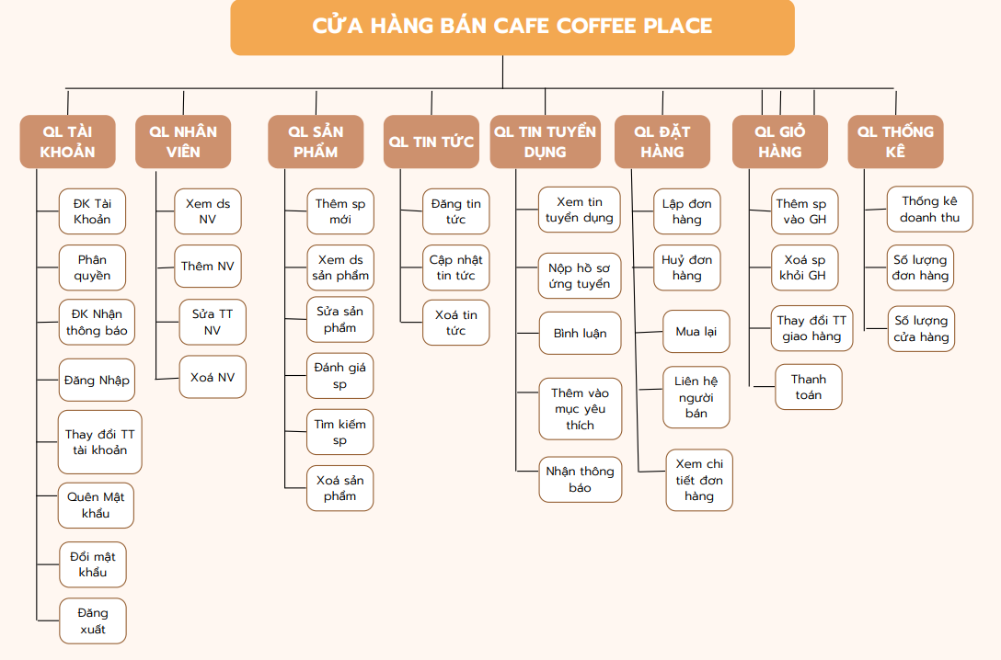
7.1 Phân tích chức năng nghiệp vụ
7.3 Sơ đồ phân rã chức năng

Slide 26
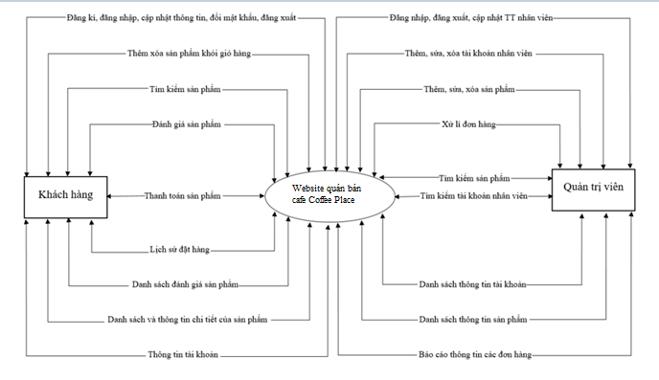
7.1 Phân tích chức năng nghiệp vụ
7.4 Sơ đồ luồng dữ liệu mức ngữ cảnh

Slide 27
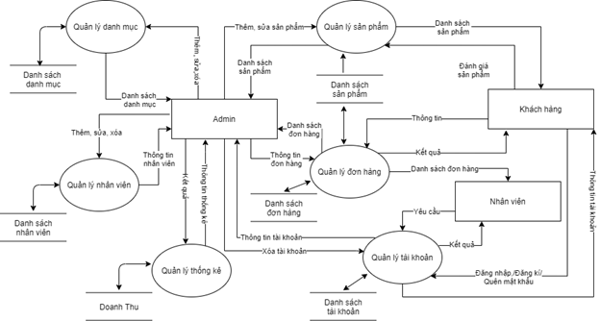
7.1 Phân tích chức năng nghiệp vụ
7.4 Sơ đồ luồng dữ liệu mức đỉnh

Slide 28
7.1 Phân tích chức năng nghiệp vụ
7.5 Đặc tả chức năng
Đăng ký:
Mô tả | Người dùng đăng ký tài khoản
Đầu vào | Họ tên, Email hoặc SĐT, mật khẩu, xác nhận Capcha
Quá trình xử lý | - Nếu: Thông tin đầu vào không thoả mãn - Thì: hiển thị thông báo lỗi và kết thúc tiến trình - Không thì: Thêm tài khoản + Nếu: thêm tài khoản thành công + Thì: hiển thị thông báo đăng ký thành công vào kết thúc + Không thì: Thông báo đăng ký không thành công và kết thúc
Đầu ra | Thông báo kết quả đăng ký.

Slide 29
Đăng nhập:
Mô tả | Người dùng đăng nhập tài khoản
Đầu vào | Email hoặc SĐT, mật khẩu
Quá trình xử lý | - Nếu: Thông tin đầu vào không thoả mãn - Thì: hiển thị thông báo lỗi và kết thúc tiến trình - Không thì: kiểm tra email và mật khẩu + Nếu: tìm thấy tài khoản và mật khẩu tương ứng + Thì: hiển thị thông báo đăng nhập thành công và kết thúc + Không thì: Thông báo đăng nhập không thành công và kết thúc
Đầu ra | Thông báo kết quả đăng nhập.

Slide 30
Đăng xuất:
Mô tả | Người dùng đăng xuất khỏi tài khoản
Đầu vào | Thông tin tài khoản
Quá trình xử lý | - Nếu: Thông tin đầu vào thoả mãn + Thì: Xóa thông tin người dùng khỏi thiết bị đăng nhập + Không thì: hiển thị thông báo lỗi và kết thúc tiến trình
Đầu ra | Xóa thông tin người dùng được lưu ở thiết bị đăng nhập

Slide 31
Thêm sản phẩm vào giỏ hàng:
Mô tả | Người dùng thêm sản phẩm vào giỏ
Đầu vào | Thông tin sản phẩm
Quá trình xử lý | - Nếu: Thông tin đầu vào không thoả mãn - Thì: hiển thị thông báo lỗi và kết thúc tiến trình - Không thì: Thêm sản phẩm vào danh sách giỏ hàng + Nếu: thêm thành công + Thì: hiển thị thông báo thành công và kết thúc + Không thì: Thông báo không thành công và kết thúc
Đầu ra | Sản phẩm được thêm vào giỏ

Slide 32
Xóa sản phẩm khỏi giỏ hàng:
Mô tả | Người dùng bỏ yêu thích sản phẩm
Đầu vào | Thông tin sản phẩm
Quá trình xử lý | - Nếu: Thông tin đầu vào không thoả mãn - Thì: hiển thị thông báo lỗi và kết thúc tiến trình - Không thì: Kiểm tra sản phẩm có trong giỏ không + Nếu: không tìm thấy sản phẩm trong giỏ + Thì: hiển thị thông báo lỗi và kết thúc + Không thì: xóa khỏi giỏ và kết thúc
Đầu ra | Sản phẩm được xóa khỏi giỏ hàng

Slide 33
Tìm kiếm sản phẩm:
Mô tả | Người dùng tìm kiếm sản phẩm
Đầu vào | Thông tin sản phẩm
Quá trình xử lý | - Nếu: Thông tin đầu vào không thoả mãn - Thì: hiển thị thông báo lỗi và kết thúc tiến trình - Không thì: Kiểm tra sản phẩm có trong danh sách không. + Nếu: không tìm thấy sản phẩm trong danh sách + Thì: hiển thị thông báo lỗi và kết thúc + Không thì: đưa ra sản phẩm được tìm kiếm
Đầu ra | Sản phẩm được tìm kiếm

Slide 34
Xem danh sách sản phẩm trong giỏ hàng:
Mô tả | Người dùng xem danh sản phẩm giỏ hàng
Đầu vào | Thông tin sản phẩm
Quá trình xử lý | - Nếu: Thông tin đầu vào không thoả mãn - Thì: hiển thị thông báo lỗi và kết thúc tiến trình - Không thì: Kiểm tra tất cả sản phẩm trong danh sách giỏ hàng. + Nếu: không tìm thấy sản phẩm trong danh sách giỏ hàng + Thì: hiển thị thông báo lỗi và kết thúc + Không thì: Hiển thị danh sách sản phẩm trong giỏ hàng
Đầu ra | Danh sách sản phẩm được người dùng thêm vào giỏ hàng

Slide 35
Xem trạng chi tiết đơn hàng:
Mô tả | Người dùng xem chi tiết đơn hàng
Đầu vào | Sản phẩm đang có trạng thái là “Đang giao” hoặc “Đã huỷ”
Quá trình xử lý | - Nếu: Thông tin đầu vào không thoả mãn - Thì: không hiển thị button cho phép xem chi tiết đơn hàng đã đặt hoặc đã huỷ - Không thì: Hiển thị chi tiết đơn hàng + Nếu: đơn hàng là “Đang giao” + Thì: hiển thị đơn hàng và thông tin của người vận chuyển + Nếu: đơn hàng là “Đã huỷ” + Thì: Hiển thị thông tin chi tiết của đơn hàng đã huỷ
Đầu ra | Thông tin chi tiết đơn hàng

Slide 36
Thanh toán:
Mô tả | Người dùng thanh toán sản phẩm trong giỏ hàng
Đầu vào | Thông tin sản phẩm trong giỏ hàng
Quá trình xử lý | - Nếu: Thông tin đầu vào không thoả mãn - Thì: hiển thị thông báo lỗi và kết thúc tiến trình - Không thì: Kiểm tra tất cả sản phẩm trong danh sách giỏ hàng. + Nếu: không tìm thấy sản phẩm trong danh sách giỏ hàng + Thì: hiển thị thông báo lỗi và kết thúc + Không thì: Cộng tổng số tiền mỗi sản phẩm có trong giỏ hàng, thông báo số tiền người dùng cần trả. Người dùng chọn phương thức thanh toán.
Đầu ra | Sản phẩm được thanh toán.

Slide 37
Nộp đơn ứng tuyển làm nhân viên của quán:
Mô tả | Người dùng truy cập website của quán và nộp đơn ứng tuyển làm nhân viên
Đầu vào | Tài khoản đã đăng nhập, thông tin tài khoản đã được xác thực
Quá trình xử lý | - Nếu: Thông tin đầu vào không thoả mãn + Thì: hiển thị thông báo lỗi và kết thúc tiến trình + Không thì: Cho phép user nộp hồ sơ ứng tuyển và gửi hồ sơ cho phía admin ・ Nếu: hồ sơ đạt yêu cầu Thì: user sẽ được nhận vào làm nhân viên Không thì: user không được nhận vào làm nhân viên
Đầu ra | Nhân viên được tuyển dụng

Slide 38
Đăng tin tức, bài viết giới thiệu, blog:
Mô tả | Người dùng truy cập website của quán
Đầu vào | Tài khoản đã đăng nhập, tài khoản chưa đăng nhập
Quá trình xử lý | - Nếu: Thông tin đầu vào là tài khoản đã đăng nhập + Thì: Cho phép khách hàng xem và bình luận dưới các bài, bài viết, tin tức, blog,… + Không thì: không thực hiện được chức năng bình luận dưới mỗi bài viết
Đầu ra | Xem và bình luận vào các bài blog

Slide 39
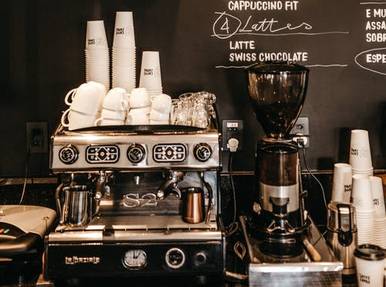
8. NGHIÊN CỨU KHẢO SÁT VÀ TRẢI NGHIỆM NGƯỜI DÙNG

Slide 40

8.1 Mục tiêu nghiên cứu
Thu thập thông tin khảo sát từ các cá nhân qua biểu mẫu.
Đánh giá các website bán café khác .

Slide 41
8.2 Khảo sát và phân tích người dùng
8.2.1 Chủ sở hữu Website và phương châm hoạt động
Về Coffee Place
- Quán café Coffee Place chuyên bán các mặt hàng, thức uống được làm từ café. Ngoài ra còn có thêm bánh ngọt để phục vụ khách hàng.
- Địa chỉ
- Email
- Hotline
- Năm thành lập
- Lĩnh vực
- Mặt hàng chủ yếu
- Liên kết xã hội
- Công ty có liên kết với mọi loại thẻ ngân hàng.
- Phạm vi
- Quy mô cửa hàng
- Đối tượng khách hàng
- Phương châm hoạt động
Notes:
Chủ sở hữu website - phương châm hoạt động
Chủ sở hữu website Coffee Place: Quán café Coffee Place
Về quán cafe:
Quán café Coffee Place chuyên bán các mặt hàng, thức uống được làm từ café. Ngoài ra còn có thêm bánh ngọt để phục vụ khách hàng.
Địa chỉ: Số 10, đường Nguyễn Văn Cừ, quận Long Biên, Thành phố Hà Nội.
Email: CoffeePlace@gmail.com; TuyenDungCP@gmail.com
Hotline: 0352.315.391- 0969.021.154
Năm thành lập: 2015
Lĩnh vực:kinh doanh nước uống – đồ ngọt.
Mặt hàng chủ yếu: café, bánh ngọt.
Liên kết xã hội: Facebook, Instagram, Youtube.
Công ty có liên kết với mọi loại thẻ ngân hàng.
Phạm vi: hoạt động tại Việt Nam.
Quy mô cửa hàng: nhỏ.
Đối tượng khách hàng: chủ yếu ở độ tuổi từ 30-50 và khách hàng đa phần là nam giới, nhân viên văn phòng, số ít là thuộc các ngành nghề khác.

Slide 42
8.2 Khảo sát và phân tích người dùng
8.2.1 Chủ sở hữu Website và phương châm hoạt động
Về coffeeplace.vn:
=> Kết quả: Dựa vào thông tin thu thập về chủ sở hữu website từ đó lựa chọn màu sắc cho website để thể hiện được sự đậm đà của cafe, sự sâu lắng và tĩnh lặng với đối tượng khách hàng mà website đang muốn hướng đến. Logo và màu sắc logo được thiết kế thể hiện những sản phẩm mà quán chủ yếu phục vụ.
Notes:
Về coffeeplace.vn:
Đáp ứng được nhu cầu của khách hàng về: thông tin sản phẩm, chất lượng, hình ảnh một cách đầy đủ nhất.
Tại website quý khách hàng có thể tìm kiếm các loại thức uống café khác nhau, biết thêm thông tin về những thức uống đang bán chạy, thức uống đang mới ra, hay các tin tức liên quan tới khuyến mãi, tuyển dụng của quán.
=> Kết quả: Dựa vào thông tin thu thập về chủ sở hữu website từ đó lựa chọn màu sắc cho website để thể hiện được sự đậm đà của cafe, sự sâu lắng và tĩnh lặng với đối tượng khách hàng mà website đang muốn hướng đến. Logo và màu sắc logo được thiết kế thể hiện những sản phẩm mà quán chủ yếu phục vụ.

Slide 43
8.2 Khảo sát và phân tích người dùng
8.2.2 Khảo sát nhân viên của chủ sở hữu Website
Câu hỏi khảo sát được thực hiện dưới hình thức trắc nghiệm thông qua Google Form.
Số lượng người khảo sát: 11 người thực hiện quản trị website của công ty
Tên form khảo sát: Khảo sát Nhân viên của chủ sở hữu website cửa hàng Coffee Place
Link khảo sát: https://forms.gle/iffQkoG7HAoMc52j7

Slide 44
STT | Câu hỏi | Mục đích sử dụng | Phục vụ thiết kế
1 | Những thiết bị nào hay được bạn sử dụng để quản tri Website | Xác định thiết bị hay được sử dụng để thiết kế giao diện phù hợp với người dùng | UI
2 | Kỹ năng sử dụng thiết bị công nghệ của bạn ở mức nào | Xác định khả năng sử dụng thiết bị công nghệ số nhằm đơn giản hoá các chức năng. | UX
3 | Những bất cập, khó khăn mà bạn gặp phải khi quản trị 1 Website? | Tìm hiểu những khó khăn, bất tiện hay gặp phải người dùng để cải thiện những điều đó trong thiết kế | UI,UX
4 | Bạn quan tâm đến những yếu tố nào khi quản trị 1 Website? | Xác định những chức năng, những thiếu xót, từ đó có thể để tạo ra được website hoàn chỉnh hơn | UX

Slide 45
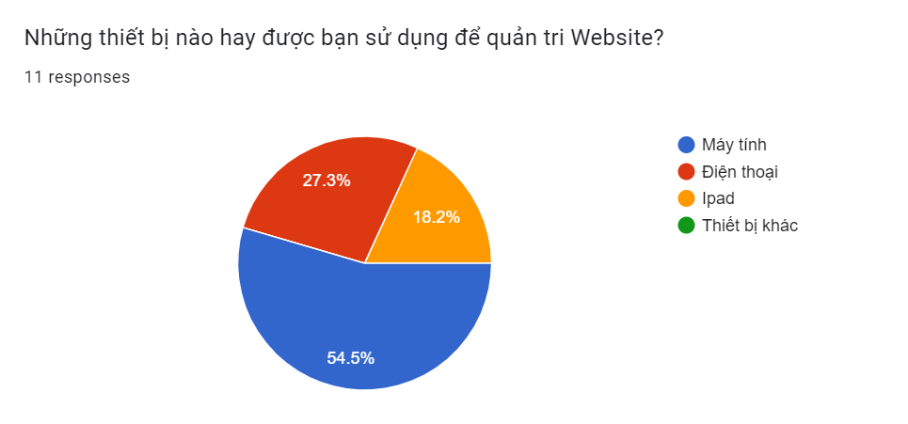
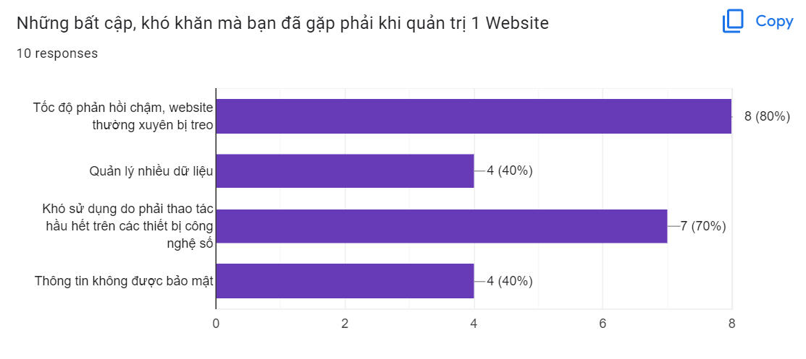
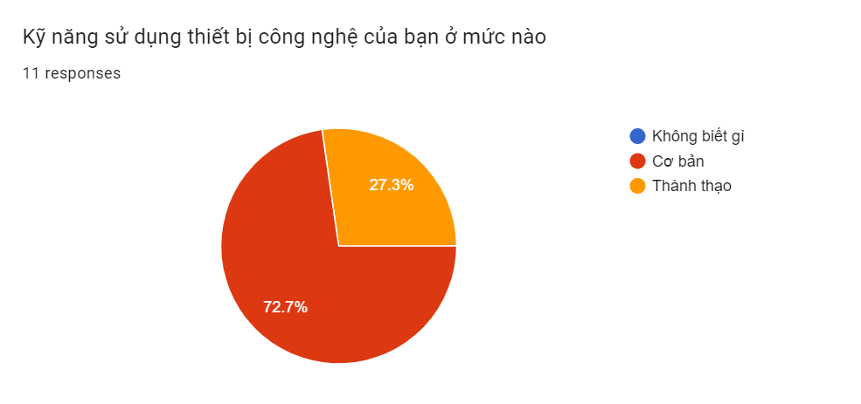
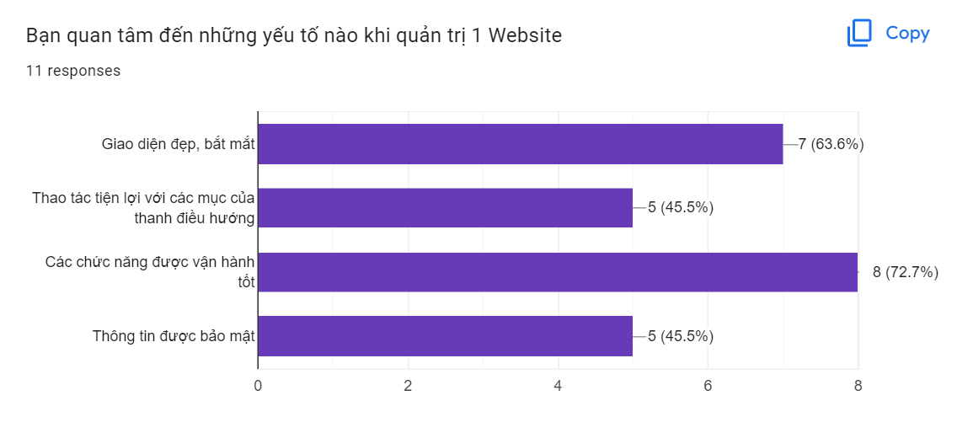
Notes:
1. Kết quả khảo sát cho thấy, máy tính là công cụ được nhân viên dùng để quản trị Website nhiều nhất. vì vậy thiết kế giao diện ưu tiên cho màn hình máy tính để nhân viên dễ dàng sử dụng .
2. Khảo sát cho thấy việc sử dụng công nghệ của nhân viên đa phần là cơ bản nên giao diện quản trị website cũng sẽ được thiết kế đơn giản , các mục được phân chia rõ ràng thuận tiện cho công việc.
3. Kết quả khảo sát chỉ ra rằng, những yếu tố làm nguời dùng cảm thấy khó chịu khi sử dụng có thể kể ra như: Tốc độ phản hồi chậm, website thường xuyên bị treo, gây ảnh hưởng không nhỏ tới trải nghiệm của người dùng. Ngoài ra, việc phải thao tác hầu hết trên các thiết bị công nghệ số làm một số người cảm thấy không thoải mái…
4. Theo kết quả khảo sát, yếu tố mà người dùng quan tâm nhất là về UX và UI. Các chức năng vận hành tốt là yếu tố quan trọng duy trì sự ổn định của 1 website. Ngoài ra, 1 website với giao diện đẹp, bắt mắt sẽ gây ấn tượng với người sử dụng hơn.

Slide 46
8.2 Khảo sát và phân tích người dùng
8.2.2 Khảo sát khách hàng
Hình thức: khảo sát qua Google Form
Số lượng người khảo sát : 8 người
Phạm vi khảo sát : các fanpage , hội nhóm những người có sở thích và quan tâm đến cafe
Link khảo sát: https://forms.gle/T6pB7gaBUrpwBdSC9

Slide 47
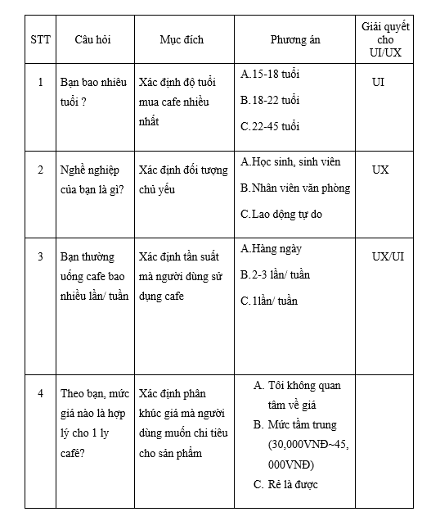

Slide 48
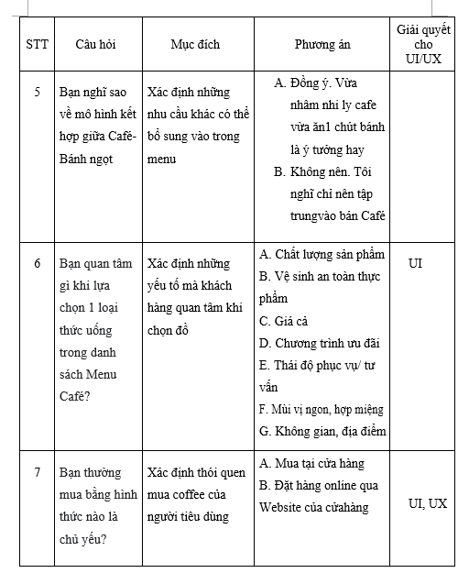

Slide 49
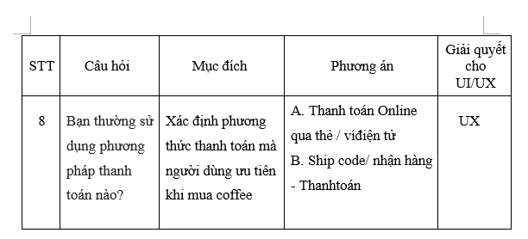

Slide 50
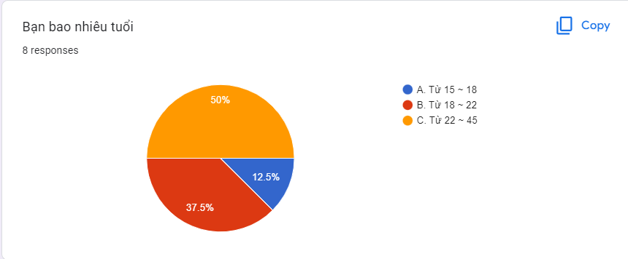
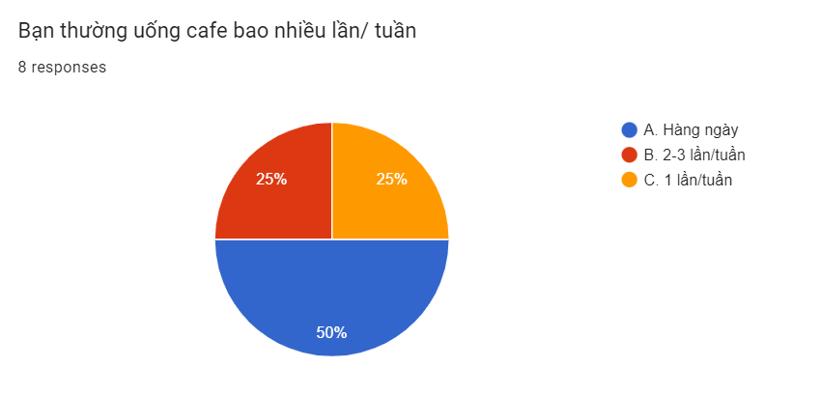
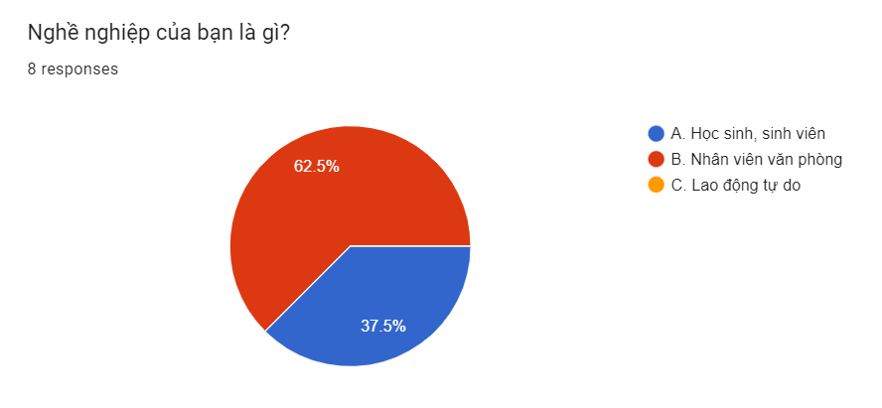
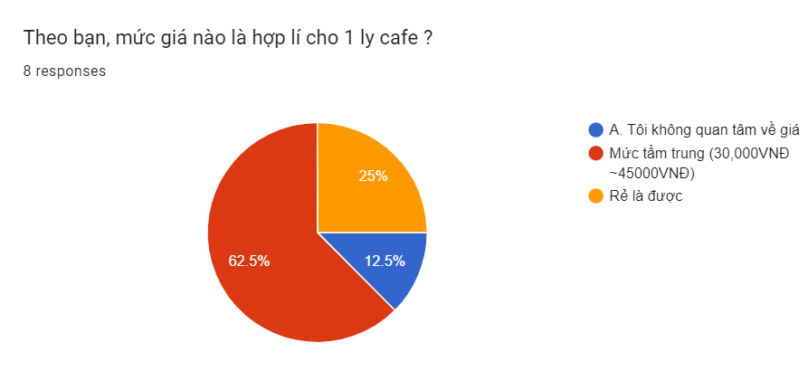
Notes:
Tìm hiểu và phân tích người dùng
Tìm hiểu người dùng
Chúng ta đang ở trong giai đoạn mà hầu hết các sản phẩm đều có cung vượt cầu. Hơn bao giờ hết, người tiêu dùng khi có nhu cầu về đồ uống, thì họ có thể lựa chọn trong nhiều nhãn hàng khác nhau, với nhiều mức giá khác nhau, đồ uống có thể mua được mọi nơi, thậm chí là chỉ cần ngồi tại nhà “Nhấp chuột” hoặc qua điện thoại, người bán có thể đem sản phẩm đến nhà.
Phân tích người dùng
Thông qua kết quả khảo sát có thể phân tích và đánh giá như sau:
Độ tuổi có nhu cầu mua sắm và sử dụng mỹ phẩm nhiều nhất tập trung từ khoảng 22-45 tuổi.
Lý giải: Đây là lứa tuổi của người đi làm
Vận dụng trong thiết kế: Đối với độ tuổi từ 22-45 tập trung chú trọng thiết kế thu hút, trang nhã, lịch thiệp, màu sắc sử dụng không cần quá loè loẹt
Nghề nghiệp chủ yếu là nhân viên văn phòng
Lý giải: Đây là tầng lớp trí thức có thu nhập khá cao so với mặt bằng chung của xã hội. Họ là những người đang chịu nhiều áp lực từ công việc, hằng ngày phải gò bó trong bốn bức tường ngột ngạt, căng thẳng. Có người thì cần không gian yên tĩnh để tập trung làm việc, có người thì lựa chọn quán coffee là nơi để bàn chuyện với đồng nghiệp hoặc gặp gỡ đối tác, khách hàng. Đôi khi dân văn phòng đến quán cafe để đầu óc thư giãn hơn và tìm cảm hứng sáng tạo mới trong công việc.
Mức giá mà người tiêu dùng có thể sẵn sàng bỏ ra cho 1 lý coffee thường dao động từ 30,000VNĐ ~ 45,000VNĐ
Lý giải: Khác với đối tượng học sinh, sinh viên cần một quán cafe có view đẹp để check-in “sống ảo” thì thị hiếu của dân văn phòng có sự khác biệt hơn rất nhiều. Vì có thu nhập khá cao, dân văn phòng sẵn sàng chi trả một khoản tiền đều đặn dành cho việc ghé tới các quán cafe thường xuyên nếu thương hiệu đó đáp ứng được tất cả các yêu cầu của họ.

Slide 51
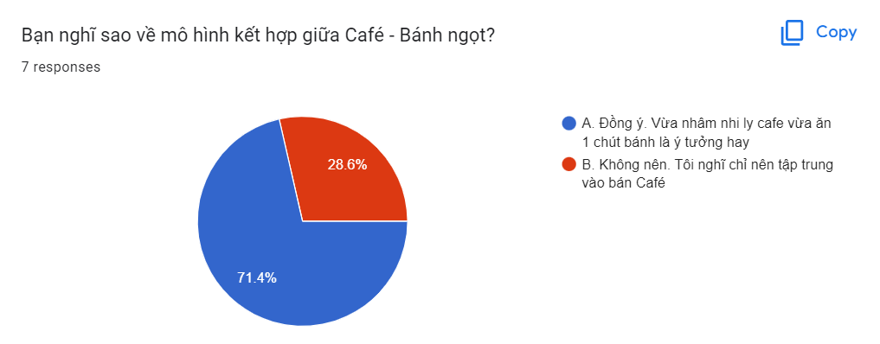
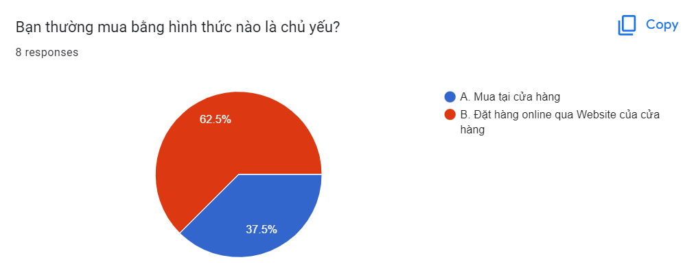
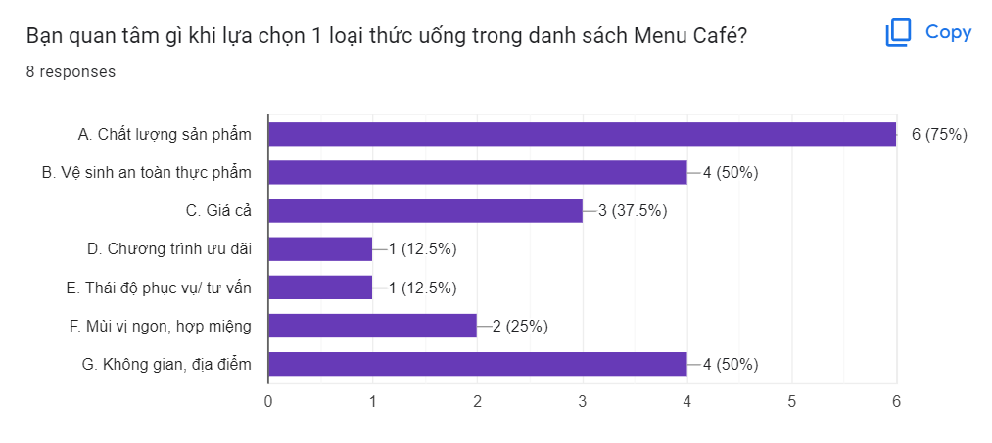
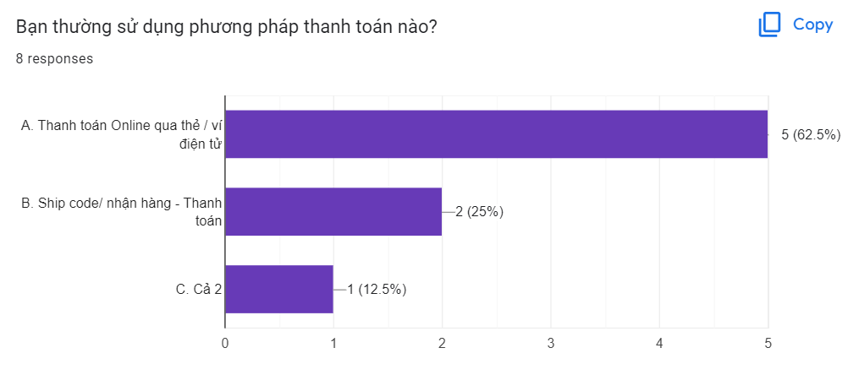

Slide 52
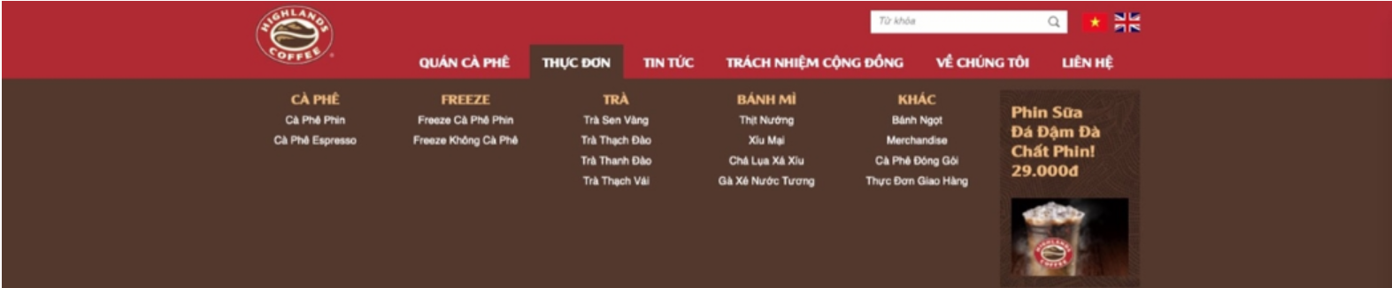
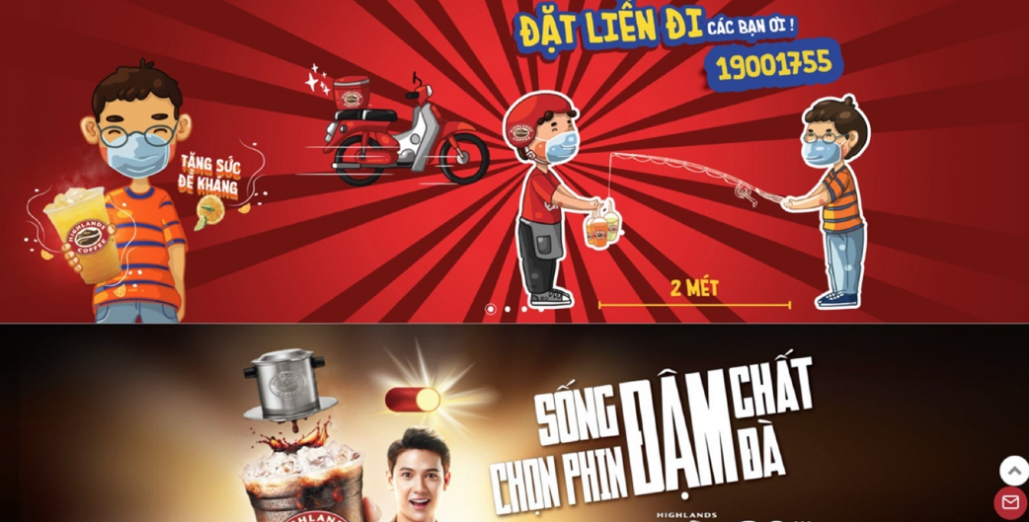
8.2 Khảo sát và phân tích người dùng
8.2.3 Khảo sát đối thủ
a. Highland Coffee
Notes:
Cách thức thiết kế website đơn giản nhưng đầy đủ thông tin. Kết hợp một chút phần quảng cáo ở bên phải để thúc đẩy bán hàng. Màu săc ăn theo màu nhận diện thương hiệu của Highland.
Cỡ chữ của menu chính thì hơn lớn nên trông hơi thô. Phần cỡ chữ ở menu nhỏ bên dưới lại hơi bé, nếu để to hơn thì dễ đọc hơn.
Nhìn chung, đây chưa phải là một menu website xuất sắc. Bạn hoàn toàn có thể thiết kế các menu ấn tượng hơn.

Slide 53
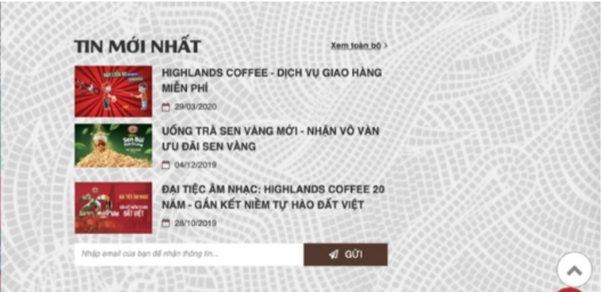
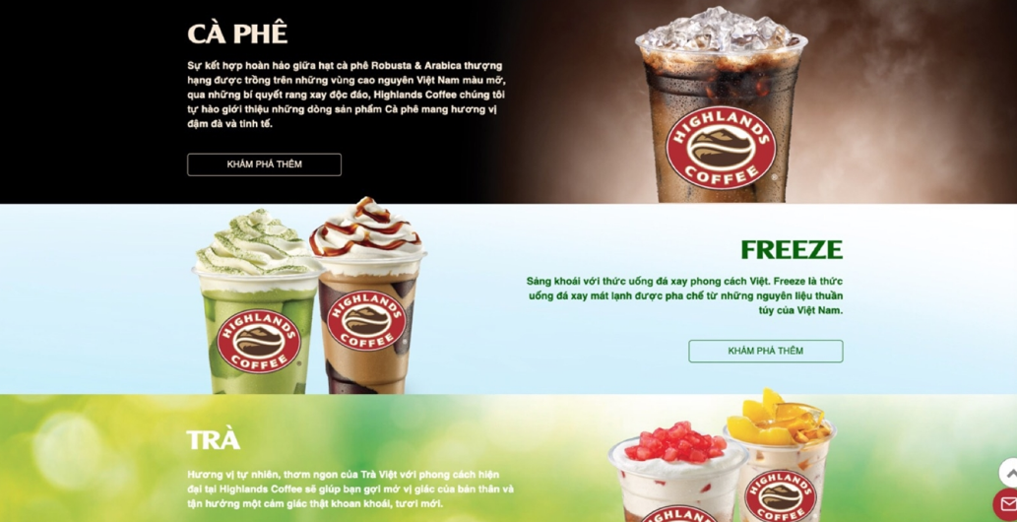
Khối tin mới và quán mới cũng có cách thiết kế khá ấn tượng.
Tuy nhiên, bên khối Tin mới nhất thì việc để nền nằm dưới chữ mà không xử lý hòa nền ở vị trí này khiến các tin khá khó đọc. Các đơn vị thiết kế website chuyên nghiệp hoàn toàn có thể làm tốt hơn ở điểm này.
- Hình ảnh ấn tượng đẹp mắt và sáng tạo
- Chỉ có một điểm nhỏ là “nút khám phá thêm”, nếu người thiết kế website tinh tế để trang trí mang màu sắc nhận diện thương hiệu, logo của Highland sẽ tốt hơn.
Notes:
Hình ảnh ấn tượng đẹp mắt và sáng tạo. Highland đã khéo léo chọn lựa các loại đồ uống ấn tượng, nổi bật của Highland để thể hiện ra trang thực đơn của website. Cách thiết kế cũng tốt, được chăm chút và đầu tư công sức. Nếu so với các thể hiện thực đơn của Starbucks thì Highland tốt hơn rất nhiều.
Chỉ có một điểm nhỏ là “nút khám phá thêm”, nếu người thiết kế website tinh tế để trang trí mang màu sắc nhận diện thương hiệu, logo của Highland sẽ tốt hơn.

Slide 54
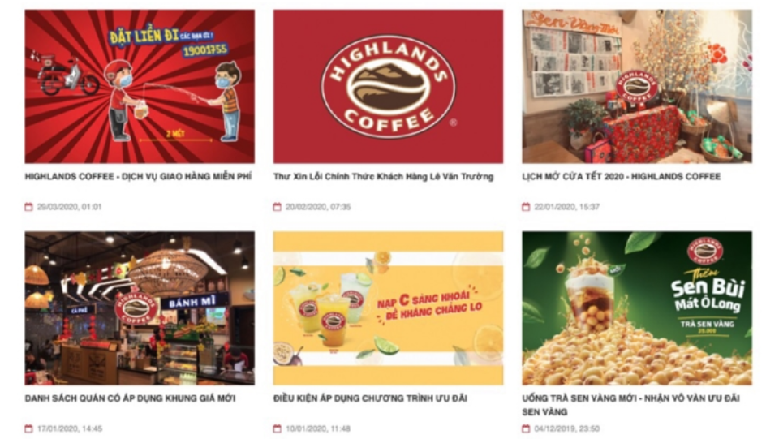
Cách sử dụng ảnh của Highland trong module tin tức của website khá sáng tạo. Họ đã đầu tư cho hình ảnh rất tốt.Tuy nhiên, các tin nên có mô tả ngắn để người đọc có thêm thông tin để cân nhắc trước khi click. Và như thế giúp nội dung của trang trông hài hòa hơn, đẹp hơn và hữu ích với người dùng hơn.
Cuối trang tin, Highland nên bố trí thêm thông tin của hệ thống cửa hàng hoặc các loại đồ uống nổi bật của Highland để tăng tính liên kết module. Và điều hướng người dùng vào các hoạt động mua hàng, đến quán. Như vậy hiệu quả sẽ cao hơn.
Notes:
Các sử dụng ảnh của Highland trong module tin tức của website khá sáng tạo. Họ đã đầu tư cho hình ảnh rất tốt. Tuy nhiên, các tin nên có mô tả ngắn để người đọc có thêm thông tin để cân nhắc trước khi click. Và như thế giúp nội dung của trang trông hài hòa hơn, đẹp hơn và hữu ích với người dùng hơn.
Cuối trang tin, Highland nên bố trí thêm thông tin của hệ thống cửa hàng hoặc các loại đồ uống nổi bật của Highland để tăng tính liên kết module. Và điều hướng người dùng vào các hoạt động mua hàng, đến quán. Như vậy hiệu quả sẽ cao hơn.

Slide 55
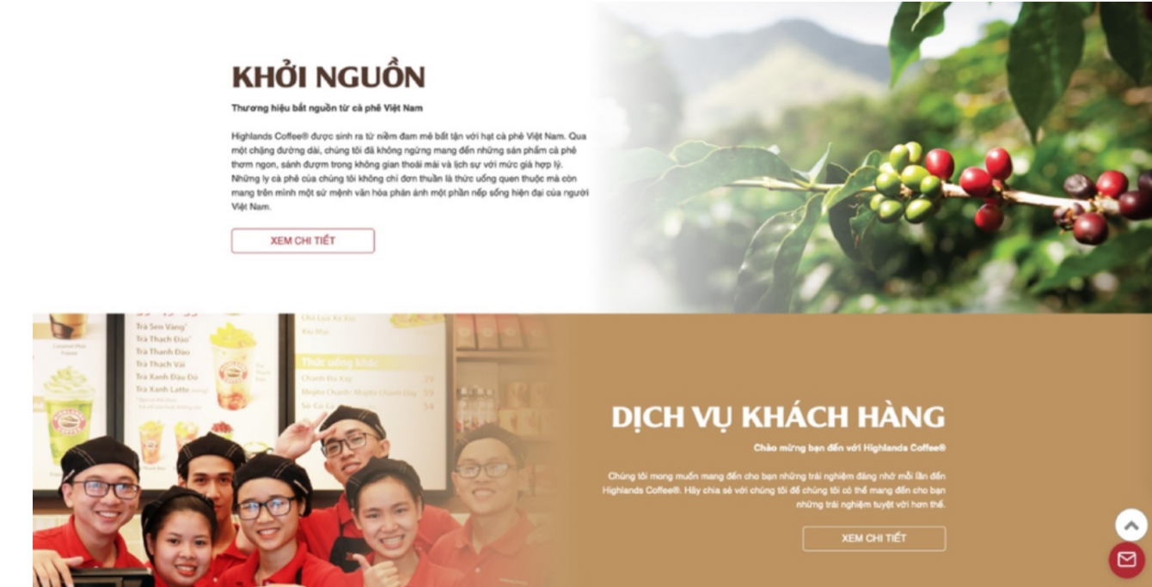
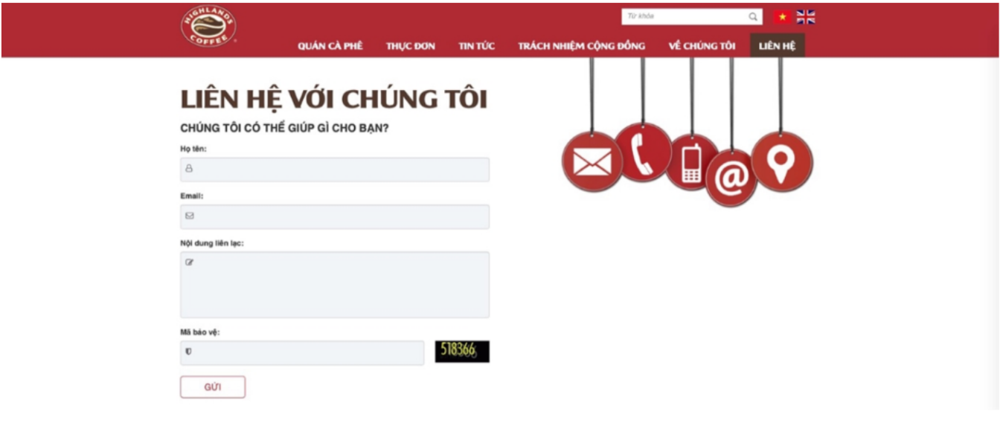
Nên hiển thị nhiều thông tin hơn của các bộ phận như hỗ trợ khách hàng, nhượng quyền, điều hành
Có thể kết hợp bổ sung mạng lưới cửa hàng của Highland vào trang này. Như thế sẽ tốt hơn.
Kết luận tổng quan về website Highland: ⁃ Đã làm tốt yếu tố hình ảnh. ⁃ Nội dung, cấu trúc và giao diện website thì còn hơi yếu, chưa ấn tượng và tối ưu. ⁃ Sử dụng một cấu trúc lặp lại nhiều lần nên làm website trông hơi đơn điệu.

Slide 56
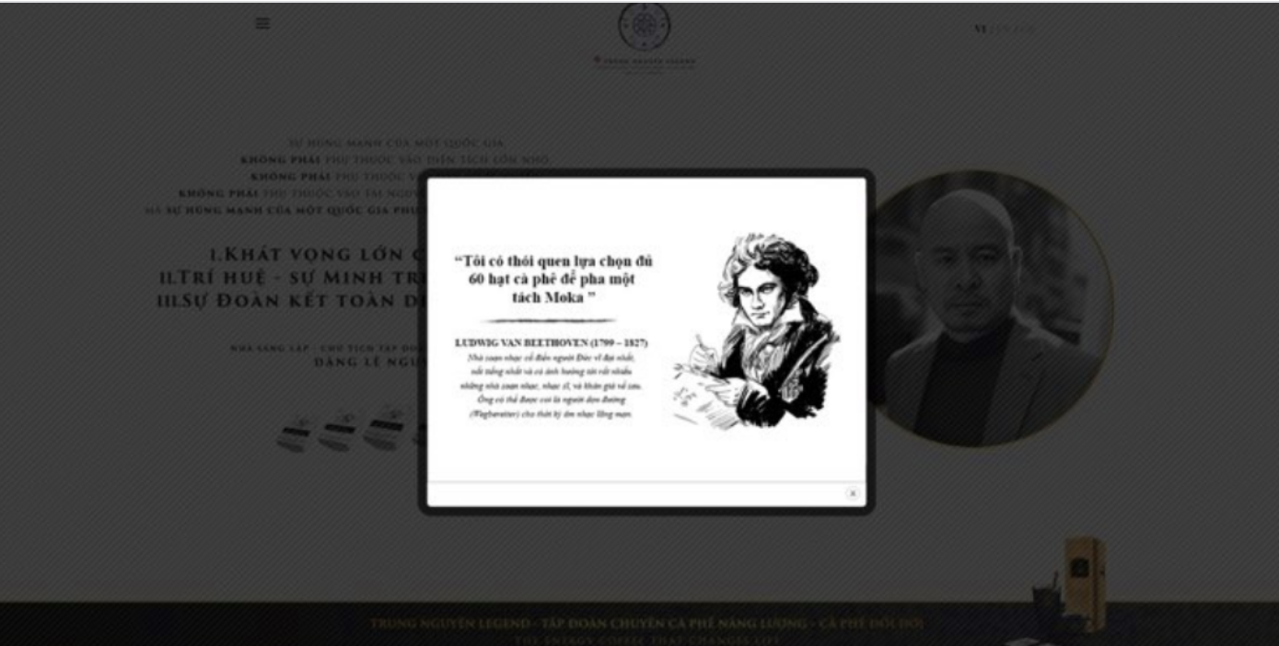
8.2 Khảo sát và phân tích người dùng
8.2.3 Khảo sát đối thủ
b. Café Trung Nguyên
Notes:
Trang chủ:
Khởi điểm là một popup được thiết kế khá đẹp. Khưng không gian dành cho nút đóng popup hơi thừa. Chúng ta có thể tinh chỉnh để tốt hơn, tiết kiệm không gian hơn.

Slide 57
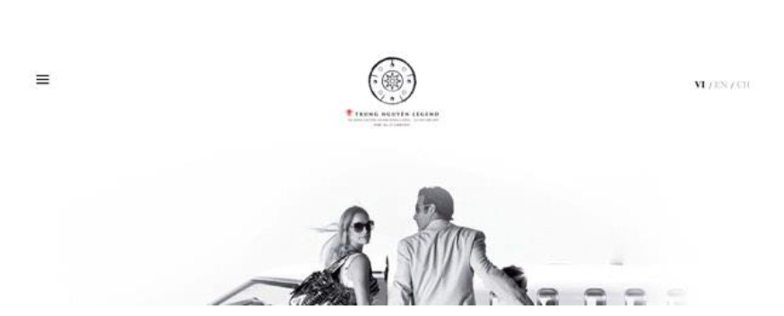
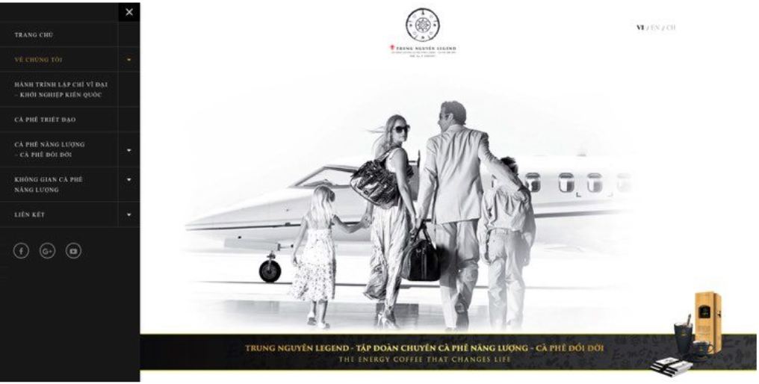
Menu được thiết kế giản lược. Nhưng đáng tiếc người thiết kế lại dùng kiểu menu điện thoại hiển thị ngay cả trên màn hình lớn. Làm việc sử dụng website phiên bản máy trính bị mất quá nhiều thao tác.
Cách thể hiện menu hoàn toàn không ăn nhập với tyle tổng thể của trang. Phong cách của cả website đang đi theo hướng nghệ thuật, hấp dẫn thì đập vào mắt khách hàng một menu dọc khô cứng kiểu “quê một cục”. Một menu có thiết kế mà như không. Nhìn chung là một menu không được đẹp lắm.

Slide 58
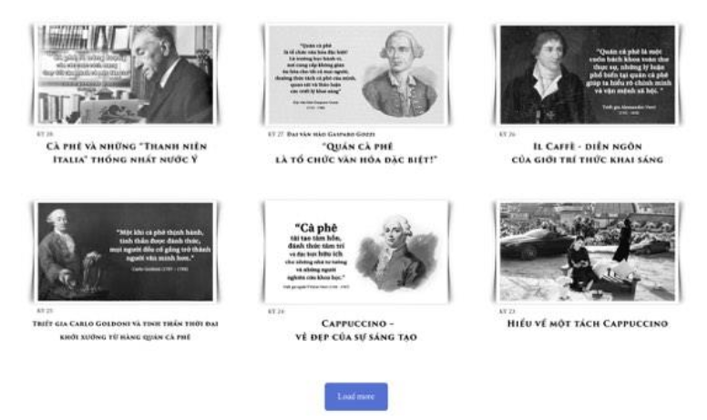
Khối danh sách các bài viết: bao gồm “Thông điệp nhà sáng lập, tầm nhìn - sứ mệnh - giá trị cốt lõi, lịch sử phát triển” lại tiếp tục có thiết kế khá đơn giản.
Ngoài ra, đang trong một trang toàn tiếng Việt, tự dưng lại hiển thị nút “Load more” khá vô duyên. Sao không phải là “Xem thêm” hay “Xem tiếp, xem tất cả” mà lại là “Load more”.
Notes:
Khối danh sách các bài viết: bao gồm “Thông điệp nhà sáng lập, tầm nhìn - sứ mệnh - giá trị cốt lõi, lịch sử phát triển” lại tiếp tục có thiết kế khá đơn giản.
Ngoài ra, đang trong một trang toàn tiếng Việt, tự dưng lại hiển thị nút “Load more” khá vô duyên. Sao không phải là “Xem thêm” hay “Xem tiếp, xem tất cả” mà lại là “Load more”.

Slide 59
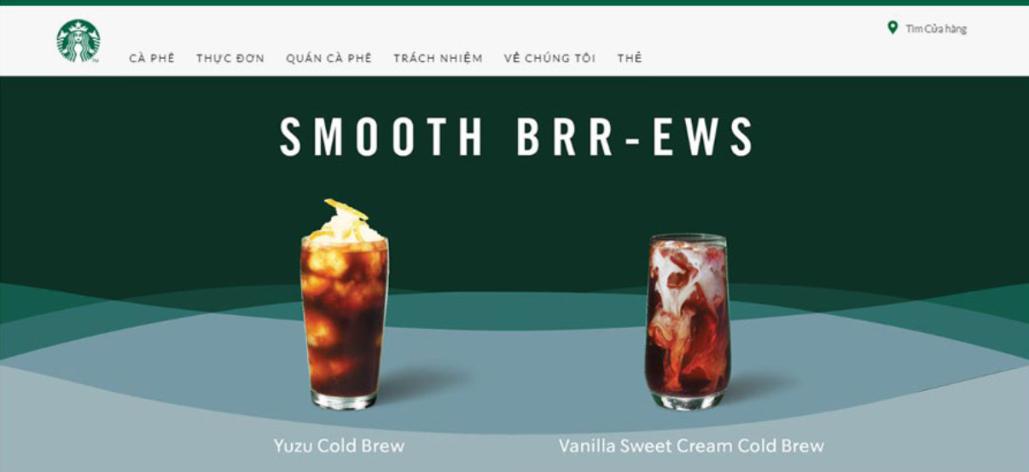
8.2 Khảo sát và phân tích người dùng
8.2.3 Khảo sát đối thủ
c. Starbucks Việt Nam
Notes:
Trang chủ Phần menu, banner: Khá đơn điệu và không cầu kỳ.
Phần slide: về mặt thiết kế hình ảnh của họ thì tốt. Ảnh khá được chăm chút nên nhìn khá hấp dẫn. Nhưng điều không ổn đó chỉ là một slide tĩnh. Thay vào đó họ có thể thiết kế để thể hiện nhiều slide khi vuốt sang trái/ phải.

Slide 60
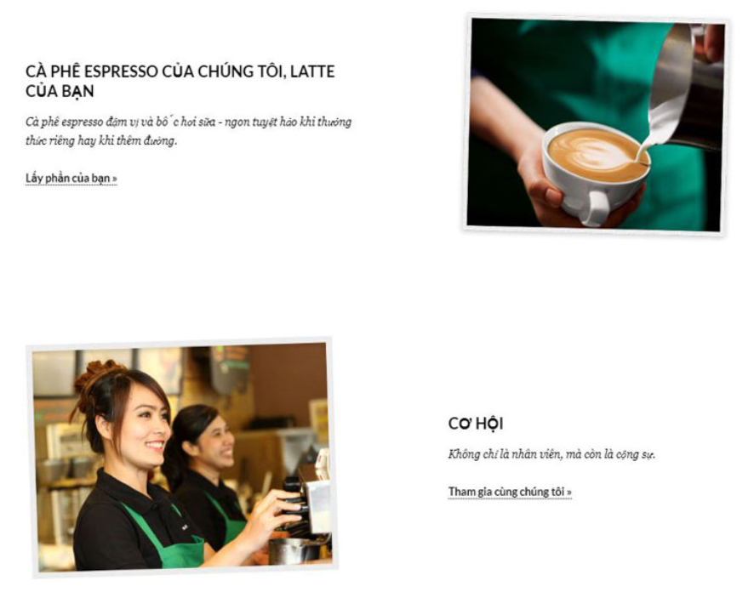
- Bên dưới khối Slide, họ bố trí một khối thông tin về đồ uống và cơ hội làm việc. Cách bố trí thừa khá nhiều không gian.
- Họ có thể cải thiện bằng cách cho một vài thông tin hữu ích với người dùng: các đồ uống, món ăn đặc biệt của Starkbucks, các chương trình hoạt động, một số hình ảnh quá cà phê của Starkbucks tại Việt Nam, chương trình quà tặng cho khách hàng,…
Footer website
Notes:
Nội dung chính của Website

Slide 61
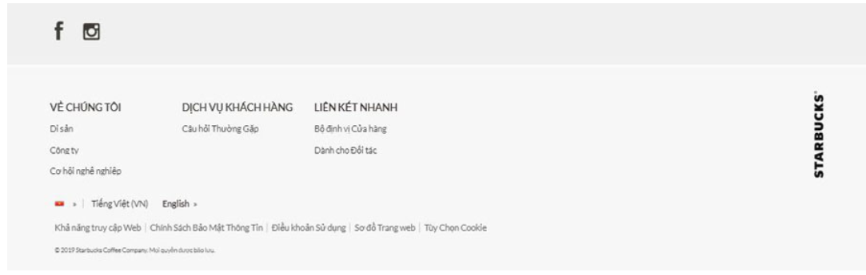
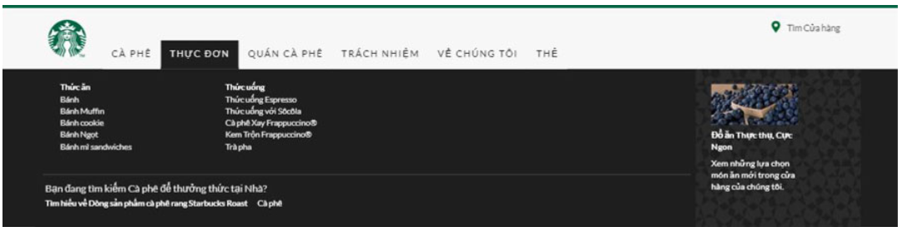
Notes:
Footer có các thông tin tương đối cơ bản. Tuy nhiên, vì chỉ có 2 icon Facebook và Instagram nên nhìn khá trống trải. Phần thông tin ở dưới nên cung cấp nhiều thông tin hơn như địa chỉ,… để người dùng dễ theo dõi hơn.
Sub Menu
Thiết kế khá ổn, giúp cung cấp thông tin cho người dùng.

Slide 62
9. XÂY DỰNG CẤU TRÚC CƠ BẢN
Trang chủ
Về Coffee Place
Menu
Blog
Tuyển dụng
Thông báo
Giỏ hàng
Đăng nhập
9.1 Kiến trúc cơ bản của hệ thống
9.1.1 Sơ đồ Website đối với User
Caffee
Sự kiện/ tin tức
Đăng Xuất
Thanh toán
Bánh
Kiến thức
Tài khoản

Slide 63
Đăng nhập
( Trang chủ)
Admin
Nhân viên
Đơn hàng
Thống kê
Sản phẩm
Bài đăng
9. XÂY DỰNG CẤU TRÚC CƠ BẢN
9.1 Kiến trúc cơ bản của hệ thống
9.1.1 Sơ đồ Website đối với Admin

Slide 64
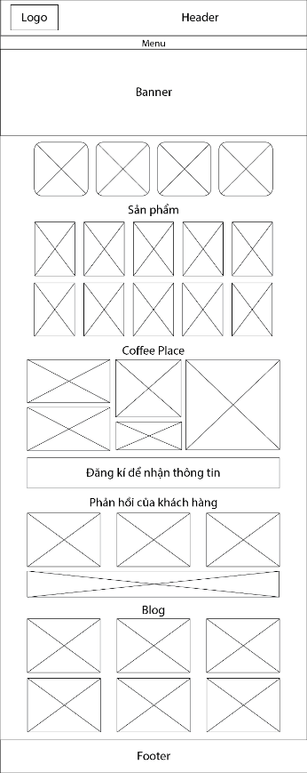
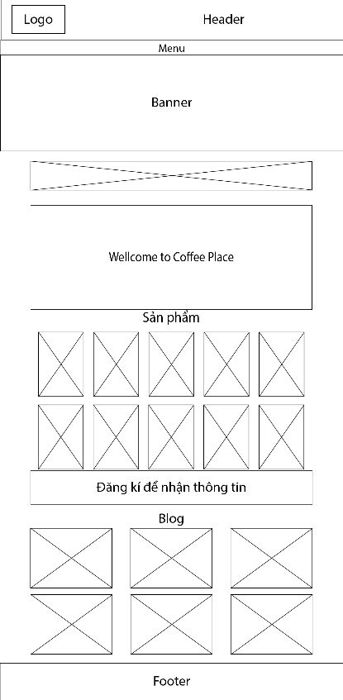
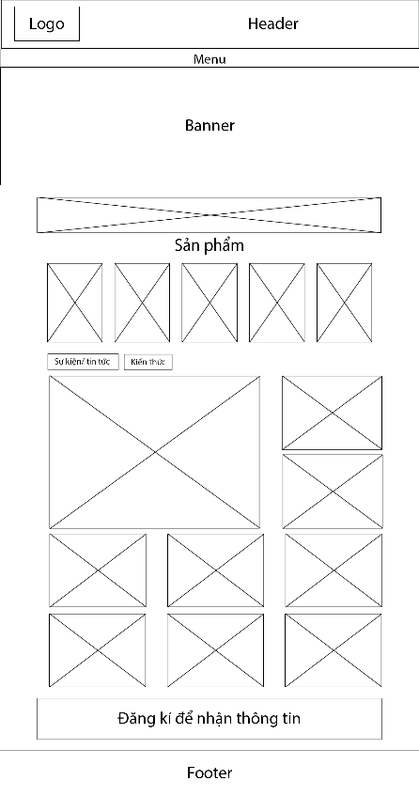
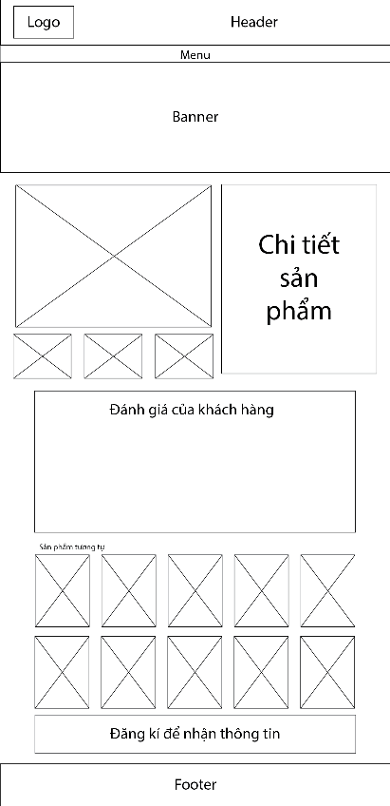
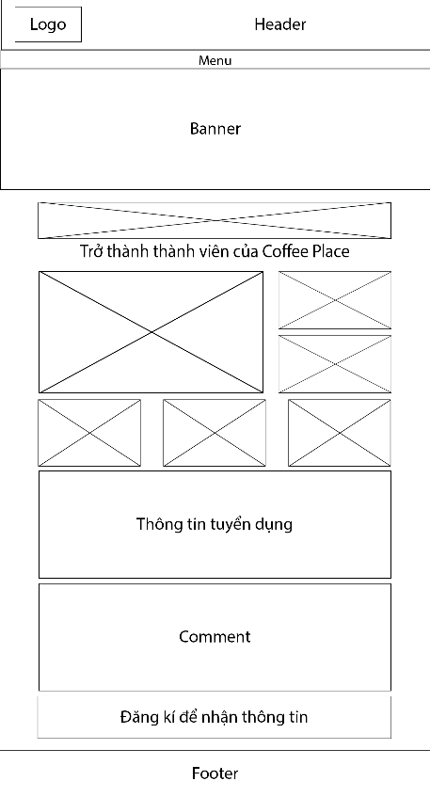
9. XÂY DỰNG CẤU TRÚC CƠ BẢN
9.2 Bố cục layout
9.1.1 Bố cục phác thảo( Wire Frame- bản thô)
Trang chủ
Về Coffee Place
Blog
Chi tiết sản phẩm
Tuyển dụng

Slide 65
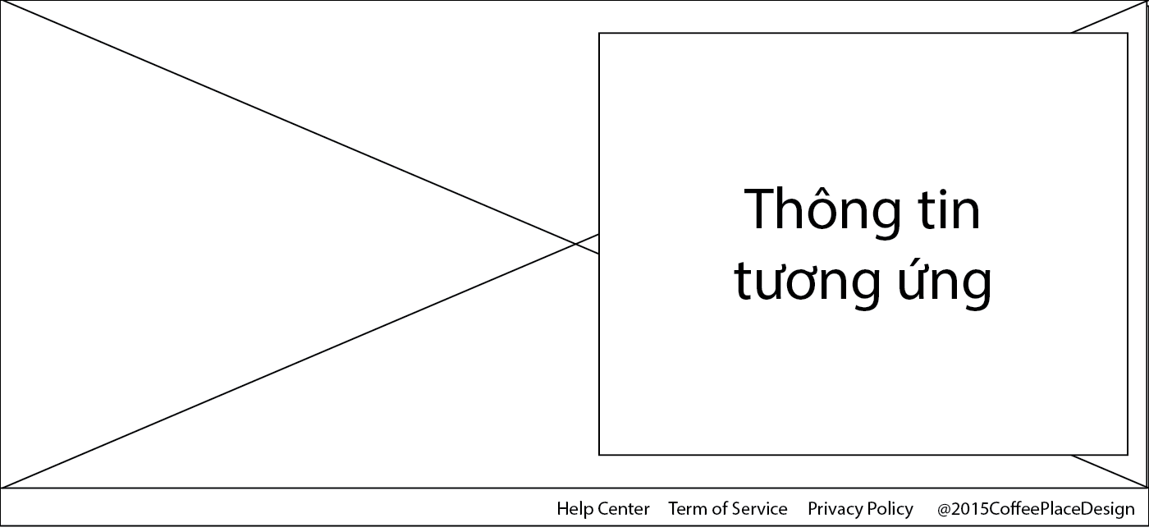
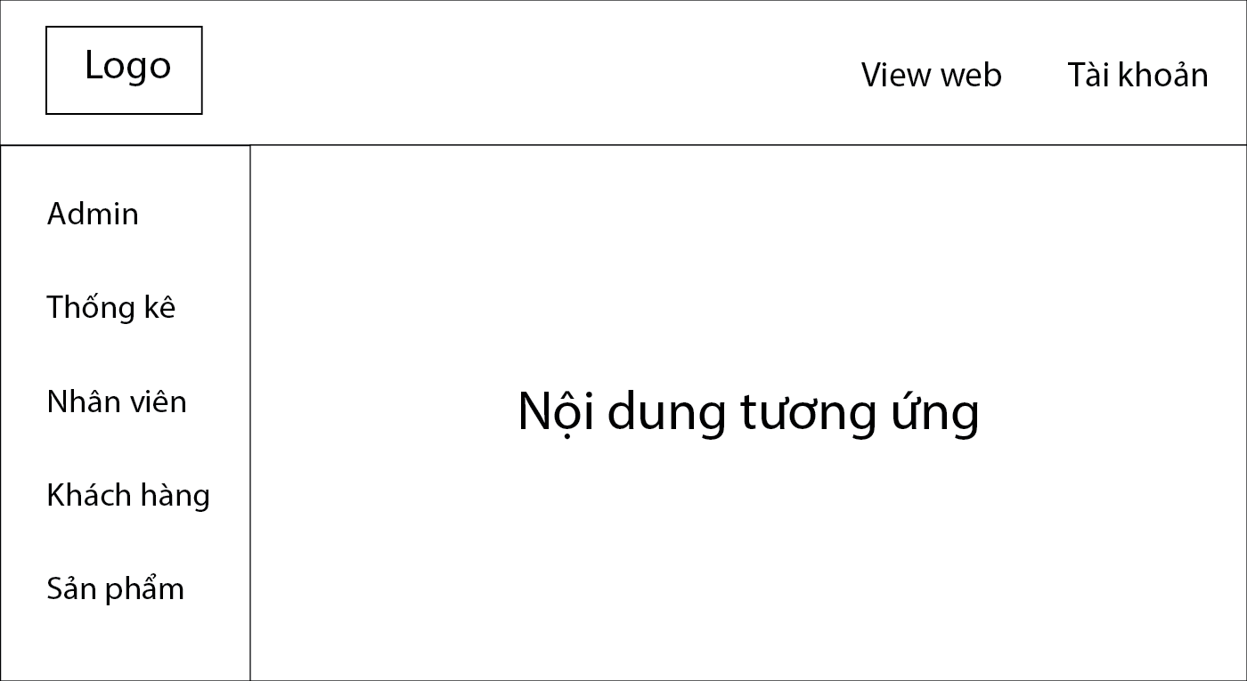
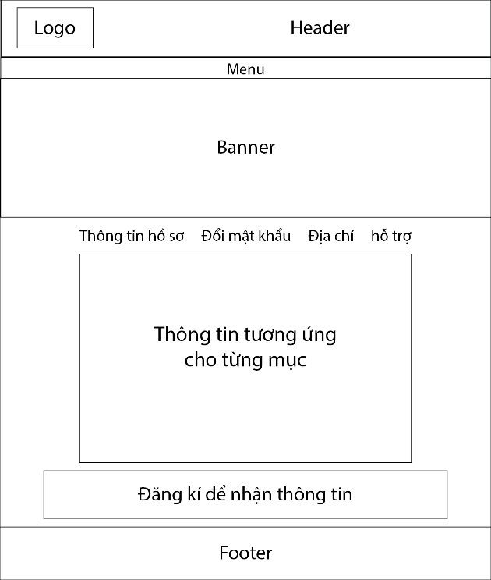
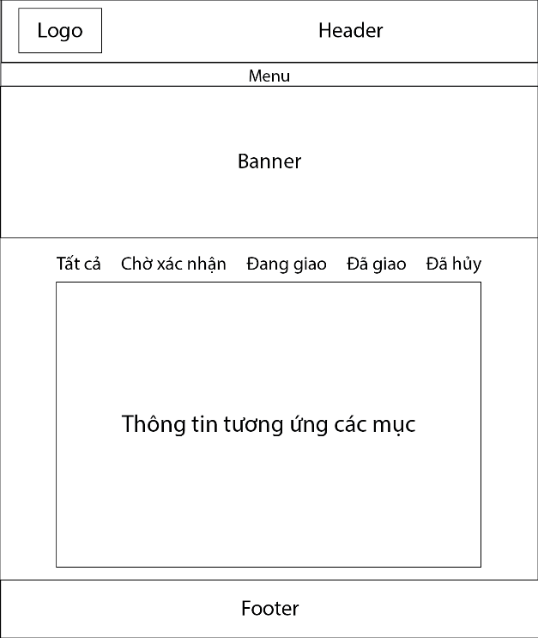
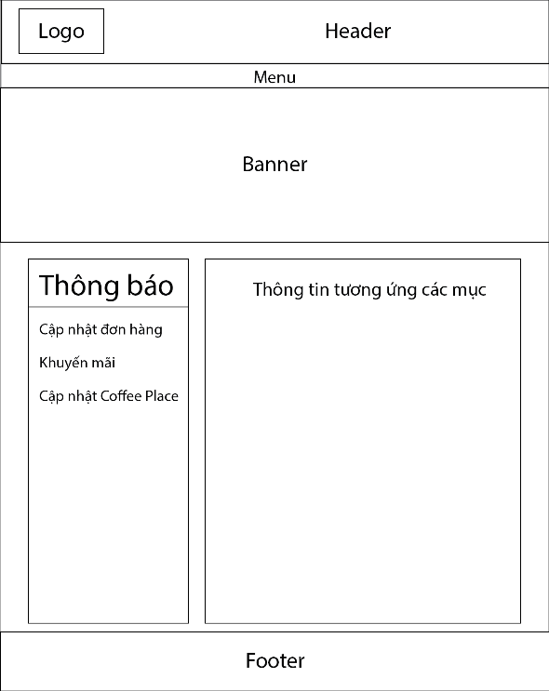
Đăng nhập- đăng kí- quên mk
Admin
Tài khoản
Vận chuyển
Thông báo

Slide 66
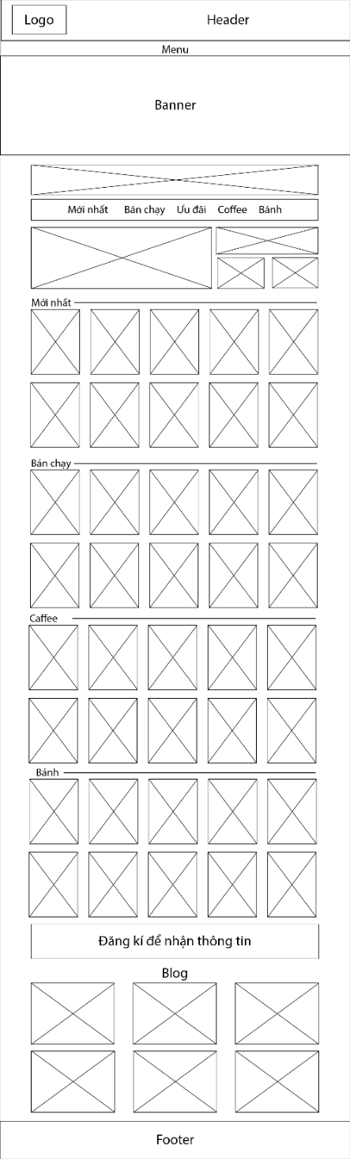

Menu sản phẩm
Giỏ hàng

Slide 67

9. XÂY DỰNG CẤU TRÚC CƠ BẢN
9.2 Bố cục layout
9.2.1 Thiết kế UX/UI
https://www.figma.com/file/BBYUyybU5iuZ2FwxwD7Pv4/Coffee-Place?node-id=2%3A2

Slide 68

10.TÀI LIỆU THAM KHẢO
[1] Giáo trình môn thiết kế người dùng - Ths. Nguyễn Thị Quỳnh Như - Khoa Công Nghệ Thông Tin trường Đại học Mở Hà Nội.
[2] 100 ý tưởng làm thay đổi Thiết kế đồ họa.
[3] Designing Brand Identity – Alina Wheeler
[4] Phạm Văn Long: Thiết kế giao diện và trải nghiệm người dùng cho website bán truyện tranh i-Comics
[5] Nguyễn Hoàng Linh: Thiết kế giao diện và trải nghiệm người dùng cho cửa hàng bán mắt kính Todoki

Slide 69


